Slide 2
Lösningsbeskrivning VIOL 3- från destinering till transportprisräkning

Slide 3
Fördelar med VIOL 3 - logistikflödet
Design av Leveransavisering med möjlighet att prenumerera på Leveransavisering ut gör det (teoretiskt) möjligt att avisera i egna system och inte behöva avisera i andra leverantörsspecifika system.
Leveransavisering ut gör det också möjligt att hantera lagersaldon vid väg, direkt aviseringen är gjord.
Leveransavisering innehåller trädslagsblandning vilket kan fungera som ett beslutsunderlag för mottagande industri vid ex.vis placering av avlämnad råvara.
Chauffören behöver i VIOL 3 aldrig lämna bilen utan kan sköta all avlämning från hytten.
VIOL 3 gör det möjligt att transportprisräkna i oändligt många affärsled
Alla egenskaper som leder till tillägg och avdrag anges i klartext, som chaufför behöver man inte kunna ange koder, som är specifika per befraktare för att få betalt på egenskaper på en transport. Ex.vis lastning eller transport genom storstad.
Platsstrukturen i VIOL 3 gör det möjligt att mäta in på flera platser per industri
Transportinstruktion innehåller samtliga giltiga platser att mäta in på.

Slide 4
Begrepp- aktörer
Befraktare – den part som betalar för en transportaffär
Transportansvarig råvarupart – den aktör som destinerar sortimentet till en mottagningsplats. Kan vara samma som befraktare.
LIM – Logistikinformationsmottagare – den aktör som hanterar lager, ex.vis lager vid väg. Giltig mottagare av produktionsrapportering, transportinstruktion samt Leveransinnehåll UT och Transportstatus UT, är ofta samma aktör som befraktare eller ansvarigt transportföretag.
Ansvarigt transportföretag - Det transportföretag som har kontrakt med befraktaren i transportaffärsled 1 och som är ansvarig för att transporten utförs, använder sig ofta av åkerier som utför transporterna.
Förmedlande transportföretag- Viol 3 gör det möjligt att transportredovisa i fler än två affärsled. E.x.vis. Vid tre transportaffärsled, är Förmedlande transportföretag det transportföretag som har kontrakt med både ansvarigt och utförande transportföretag och därmed fungerar som ett mellanled i transportaffären. Ex.vis kan detta förekomma vid returer.
Utförande transportföretag – det transportföretag som utför själva transporten.

Slide 5
Processbeskrivning, övergripande
Förbereda råvaru och tjänsteaffär
Initiera och administrera råvaru och tjänsteaffär
Hantera råvaruaffärens logistik
Hantera produktions-uppgifter
Hantera transport-uppgifter
Hantera mätuppgifter
Beräkna råvaru och tjänsteaffär
Redovisa råvaru och tjänsteaffär
Ändrings-hantering

Slide 6
Förbereda råvaru och tjänsteaffär
Förbereda råvaru och tjänsteaffär
Initiera och administrera råvaru och tjänsteaffär
Hantera råvaruaffärens logistik
Hantera produktions-uppgifter
Hantera transport-uppgifter
Hantera mätuppgifter
Beräkna råvaru och tjänsteaffär
Beräkna råvaru och tjänsteaffär
Redovisa råvaru och tjänsteaffär
Ändrings-hantering
Övrigt
Hantera aktör
Aktör
Aktör UT
Hantera prisvillkor råvara
Prisvillkor råvara
Hantera transport-kontrakt
Befraktar-kontrakt
Transport-företags-kontrakt
Hantera prisliste-hänvisning
Prisliste-hänvisning
Förbereda hantering av certifierad råvara
???
Hantera Befraktar-inställningar
Aktör, med befraktar-inställningar
Hantera kollektiv-beskrivning
Kollektiv-beskrivning
Hantera omvandlings-tal
Omvandlings-tal
Hantera sortiment-grupper
Sortiments-grupper
Hantera prov-mätorder
Prov-mätorder
Hantera prisvillkor transport
Standardkomponenter transport
Priskomponenter transport
Transport-prislista
Hantera produkter
Produkter
Sortiments-struktur UT
Hantera utrustning- transport
Fordons-register
Hantera metadata
Hantera mättnings-tjänster
Mätnings-tjänster
Hantera utrustning produktion
Produktions-utrustning
Hantera formler
Hantera Transport-tjänster
Transport-tjänster
Hantera affärsvillkor mäta
Affärsvillkor mäta
Hantera Hantera EB-nycklar
Hantera köpare-kontrakt
Köpare-kontrakt
Hantera fraktions-nyklar
Hantera kundspecifika Transport-tjänster
Kundspecifika transport-tjänster
Kontrakts-kedja IN
Hantera kontrakts-kedjor
Kontrakts-kedja
Kontrakts-kedja UT
Hantera Uppdrags-givar-inställningar
Hantera platser
Platser
Plats UT
Redovisnings-hänvisning IN
Hantera redovisnings-hänvisning
Redovisnings-hänvisning
Redovisnings-hänvisning UT
Hela VIOL 3 – 109 features - byrålådor

Slide 7
Hantera Aktör till hantera Platser
Biometria
Lägg upp aktör
Aktör
Lägg upp sortiment
Sortiments-struktur
Lägg upp transport-tjänster
Transport-tjänster
Lägg upp platser
Plats
Kund
Sätta upp aktör
Aktör
Befraktare
Skapa befraktar-inställlningar
Befraktar-inställningar
Skapa kundspecifika transporttjänster
Transport-tjänster
Befraktare/transportföretag
Skapa sortiments-grupper
Sortiments-grupper
Hantera utrustning- transport
Fordons-register
Ägare av mottagningsplatser?
Beställ platser
Aktörer i VIOL 3
Hantera aktörsregister
Hantera sortimentsstruktur
Hantera sortimentsstruktur

Slide 8
Affärsobjekt/Integrationer - beskrivning
Aktör
Juridisk aktör internnummer 00000 läggs upp av Biometria.
Aktör hanterar organisationshierarki i VIOL
Aktör som är Befraktare hanterar befraktarinställningar i VIOL
Integrationen Aktör UT distribueras till prenumeranter vid skapande av ny aktör eller förändring av befintlig.
Giltiga mottagare av integration: Samtliga aktörer med egen huvudkod i VIOL kan beställa integrationen.
Transporttjänster
Branschgemensamma transporttjänster skapas av Biometria.
Kundspecifika transporttjänster skapas av aktör av typen Befraktare.
Befraktarinställningar pekar ut de transporttjänster som används som underlag för mätorder transport.
Ingen integration finns av transporttjänster.
Fordonsregister
Skapas av: aktör av typen befraktare eller transportföretag.
Fordonsregistret innehåller
Transportmedel (dragbil)
Lastbärare (släpvagn eller dragbil som kan bära last)
Ekipage.
Plats
Kunder som äger eller ansvarar för platser beställer platsuppsättning från Biometria.
Biometrias personal lägger upp platserna i VIOL-systemet.
Platsstrukturen är mer flexibel i VIOL 3 än i VIOL 2 pga möljighet att koppla fler giltiga mätplatser till en mottagningsplats. Det kommer också sannolikt att bli möjligt (paket 2) att påbörja en mätning på en plats och avsluta på en annan.

Slide 9
Hantera transportkontrakt och transportprislistor
Biometria
Lägg upp standard-komponenter
Standard-komponenter
Befraktare
Sortiments-grupper
Skapa priskomponenter
Pris-komponenter
Skapa transport-prislista
Prisliste-kompontenter
Transport-prislista
Skapa Befraktar-kontrakt
Befraktar-kontrakt
Transportföretag
Sortiments-grupper
Skapa priskomponenter
Pris-komponenter
Skapa transport-prislista
Prisliste-kompontenter
Transport-prislista
Skapa Transportföretags-kontrakt
Transportföretags-kontrakt

Slide 10
Initiera och administrera råvaru och tjänsteaffär
Förbereda råvaru och tjänsteaffär
Initiera och administrera råvaru och tjänsteaffär
Hantera råvaruaffärens logistik
Hantera produktions-uppgifter
Hantera transport-uppgifter
Hantera mätuppgifter
Beräkna råvaru och tjänsteaffär
Beräkna råvaru och tjänsteaffär
Redovisa råvaru och tjänsteaffär
Ändrings-hantering
Övrigt
Förste köpare
Skapa förstaleds-kontrakt
Förstaleds-kontrakt
Skapa avtals-objekt
Avtals-objekt
Förste köpare
Spara och hantera avtalsobjekt
LIM
Begränsat Avtalsobjekt
Spara och hantera avtalsobjekt
Biometria produktion
Skapa produktionsunderlag
produktionsunderlag
Prod-underlag
Förbereda för (Läser in LIM inför )produktionsrapportering

Slide 11
Förmågebeskrivning Hantera produktionsunderlag
Syfte: Att fungera som underlag för vilka aktörer som är behöriga att ta del av produktionsresultatet. Och för att kontrollera att produktionsresultatets producerade sortiment matchar det som finns på produktionsunderlaget. Om det inte matchar avvisas produktionsresultaten.
Funktion:
När avtalsobjektet aktiveras skapar Biometria automatiskt ett Produktionsunderlag i version 0 som måste kompletteras med produktionsunderlagsrader.
Produktionsunderlaget ska kompletteras av Uppdragsgivare (= Förste köpare)
Logistikinformationsmottagare läses in för att lägga upp giltig mottagare av produktionsrapportering.
Förutsättningar IN
Att förstaledskontrakt är skapat och att avtalsobjekt är skapat
Affärsobjekt (integrationer ut)
Produktionsunderlag UT (till uppdragsgivare och ansvarigt produktionsbolag)

Slide 12
Affärsobjekt/Integrationer - beskrivning
Produktionsunderlag
När avtalsobjektet aktiveras skapar Biometria automatiskt ett PU i version 0 som måste kompletteras med produktionsunderlagsrader.
Kan kompletteras av Uppdragsgivare (förste köpare) och om uppdragivaren anger ett ansvarigt produktionsföretag så kan det också uppdatera produktionsunderlaget
Syfte:
Säkerställa att skogsmaskinerna rapporterar rätt samt peka ut aktörer som ska ta del av produktionsdata.
Underlag för validering att produktionsresultatets producerade sortiment stämmer med de som finns på PU. Om det inte matchar avvisas produktionsresultat
Giltiga mottagare
Uppdragsgivare och ansvarigt produktionsföretag.
Produktionsunderlag
Huvud
Id
Version
Exern PU-identitet
Avtalsobjekt
Extern avtalsobjektsreferens
Avtalsobjektsnamn
Förstaledskontraktsidentiet
Säljare
Köparens identitet på säljaren
Uppdragsgivare/förste köpare
Produktionsledare, Namn , telefon, epost
Utförande avverkningsföretag Skördare
Utförande avverkningsföretag skotare
Ansvarigt avverkningsföretag
Anskaffningsform
Avtalsform
Avverkningsform
Avlägg
Avläggskoordinat
Giltighetstid från-till
Produktionsunderlag
Rader
Radnummer
Status
Sortimentskategori
Producerat handelssortiment
Leveransansvarig
Planerad mottagare
Ansvarigt avverkningsföretag
Destinerad mottagare
Destinerad mottagningsplats
Logistikinformationsmottagare
Destinerad köpare mellanled

Slide 13
Hantera råvaruaffärens logistik
Förbereda råvaru och tjänsteaffär
Initiera och administrera råvaru och tjänsteaffär
Hantera råvaruaffärens logistik
Hantera produktions-uppgifter
Hantera transport-uppgifter
Hantera mätuppgifter
Beräkna råvaru och tjänsteaffär
Beräkna råvaru och tjänsteaffär
Redovisa råvaru och tjänsteaffär
Ändrings-hantering
Övrigt
Verifiera destinering
Destinering IN
Destinering
Verifiering av destinering UT
Destinera sortiment
Systemskapat transport-underlag
Befraktar-underlag UT
Hantera transport-underlag
Användarskapat transportunderlag IN
Användarskapat transport-underlag
Hantera transport-instruktion
Transport-instruktion
Transport-instruktion UT
Skapa och administrera mätorder råvara
Mätorder råvara
Mät-instruktion UT
Skapa och administrera mätorder Transport
Mätorder transport
Hämta avstånd
Krönt Vägval-avstånd i Transportunderlag
Beräkna avstånd och rutt

Slide 14
Initiera och administrera råvaru och tjänsteaffär
Destineringsansvarig = Transportansvarig råvarupart
Destinera sortiment
Destinerat sortiment
Skapa användarskapade transportunderlag
Användarskapade transportunderlag
Hantera
transport-instruktion
Användarskapade transportunderlag
Biometria
Skapa systemskapat transportunderlag
Systemskapat transportunderlag
Befrakta-runderlag
Skapa mätorder transport
Mätorder transport
Skapa transport-instruktion
Transport-instruktion
Transport-instruktion
Befraktare
Skapa användarskapade transportunderlag
Användarskapade transportunderlag
Användarskapade transportunderlag
Hantera transport-instruktion
LIM
Hantera transport-instruktion
Ansvarigt transportföretag
Hantera transport-instruktion
Biometria mätplatssystem/chaufförsklient
Hantera mätorder transport
Biometria Produktion
Fyller på PU
Med destinerad mottagare och destinerad mottagningsplats

Slide 15
Förmåga- beskrivning Skapa systemskapat transportunderlag och befraktarunderlag
Syfte: Systemskapade transportunderlag och Befraktarunderlag fungerar som grund för Befraktare eller Transportansvarig råvarupart att utgå ifrån vid skapande av användarskapade transportunderlag.
Nyttor: Tillhandahåller all information som krävs för att skapa användarskapade transportunderlag.
Utförs av: Utförs automatiskt i affärsnavet.
Förutsättningar IN
Att destinering av ett handelssortiment till en mottagningsplats är genomförd.
Affärsobjekt (integrationer ut)
Affärsobjekt ”Systemskapat transportunderlag” skapas i affärsnavet automatiskt som en följd av att destinering utförts
Integration – Befraktarunderlag – skickas ut till Befraktare och Transportansvarig råvarupart
Mätorder transport, skickas internt i Biometrias VIOL 3 lösning till de mätplatser som det är möjligt att mäta in det destinerade handelssortimentet på.

Slide 16
Affärsobjekt/Integrationer - beskrivning
Systemskapat transportunderlag/Befraktarunderlag
Systemskapat transportunderlag skapas automatiskt vid destinering av ett Handelssortiment till en mottagningsplats. Detta integreras ut som befraktarunderlag.
Ett befraktarunderlag kan bära samtliga destineringar på ett avtalsobjekt om det gäller samma aktörer
Giltiga mottagare av integration och att se det systemskapade transportunderlaget i VIOL 3. Befraktare, transportansvarig råvarupart.
Syfte: Befraktarunderlag är ett underlag som tillsammans med avtalsobjektet innehåller all information som krävs för att skapa användarskapade transportunderlag för ett destinerat sortiment.
Nytta: Befraktarunderlaget gör att egna system inte behöver hålla reda på all information som krävs för att kunna skapa transportunderlag.
Befraktarunderlaget finns också i VIOL3-klienten, som ett systemskapat transportunderlag.
Produktionssystemet läser befraktarunderlag och uppdaterar ev.giltiga mottagare av produktionsrapportering. (paket 2)
Systemskapat transportunderlag
Transportslag
Transportstatus (planera, körklar)
Befraktarmärkning
Transportredovisa kvantiteter (ja/nej)
Ansvarigt transportföretag från Transportunderlag (ja/nej
Status (aktiv)
Giltig From
Giltig Tom
Avtalsobjekt
Handelssortiment
Mottagningsplats
Mottagare
Redovisningshänvisning
Befraktare
Transportunderlagsansvarig (sätts lika med befraktare, men kan ändras vid skapandet av användarskapade transportunderlag.)
Transportansvarig råvarupart (lika med destineringsansvarig)
Logistikinformationsmottagare
Befraktarunderlag
BefraktarunderlagsID
Befraktare
Transportansvarig råvarupart
Logistikinformationsmottagare
Från förstaledskontrakt
Säljare
Anskaffningsform
Från avtalsobjekt
Avtalsobjekt
LLD
Virkesmärkning
Kontaktperson
Planerat startdatum avverkning
Produktionsledare (kontaktuppgifter)
Startdatum för period överenskommelse råvara vid väg
Slutdatum för period överenskommelse råvara vid väg
Verkligt datum för råvara vid väg
Fritext
Avlägg
Vägnätsanslutning
Från destinering
Giltiga mätplatser
Mottagningsplats
Mottagare
Sortiment
Producerat handelssortiment
Producerat för mottagningsplats
Stockmätning (JA/Nej)
Prioriterad mätmetod
Destinerat sortiment
Mätmetoder

Slide 17
Förmåga- beskrivning
Skapa användarskapade transportunderlag
Syfte Användarskapade transportunderlag visar samtliga rutter, från startplats (avlägg, hämtplats på industri), via en viaplats (=mätplats, kan lämnas tom) och till den mottagningsplats som destineringen av handelssortimentet gäller. De innehåller för varje möjlig rutt, avtalade- eller Krönt Vägval-avstånd. Det kan också styra vilket ansvarigt transportföretag som ska gälla i transportaffären. Användarskapade transportunderlag ingår som rader i transportinstruktioner som skapas vid aktiverandet av användarskapade transportunderlag.
Nyttor: Varje transportunderlag ingår som en rad i transportinstruktionen, varje rad kan fungera som en transportorder för de som ska utföra transporten. Användarskapade transportunderlag matchas vid emottagandet av transportuppgifter med den rutt som faktiskt körts och kan då innehålla information som är viktig för transportredovisningen.
Utförs av: Användarskapade transportunderlag skapas av Transportansvarig råvarupart (=destineringsansvarig) eller av befraktaren.
Förutsättningar IN
Destinerat sortiment
Systemskapat transportunderlag (om Användarskapade transportunderlag skapas i affärsnavet)
Befraktarunderlag (om Användarskapade transportunderlag integreras in)
Integrationer ut
Inga integrationer, ingår i Transportinstruktionen ut.

Slide 18
Affärsobjekt/Integrationer - beskrivning
Användarskapade transportunderlag
Användarskapade transportunderlag kan skapas i klient eller integreras in av Befraktare och Transportansvarig råvarupart. Den som skapar dessa tar rollen som transportunderlagsansvarig.
Användarskapade transportunderlag beskriver en möjlig rutt, från startplats (avlägg), via viaplats (mätplats) till slutplats (mottagningsplats).
Syfte:
Informationen i användarskapade transportunderlag fungerar som rader i transportinstruktionen (nästa steg) och fungerar därmed som en delmängd av en transportorder
När ett mätresultat transport (underlag transportuppgifter) kommer in från en mätplats eller ett transportsystem försöker VIOL 3 systemet hitta ett transportunderlag som motsvarar de uppgifter som inkommit för att kunna hitta ex.vis krönt vägvalavstånd, avtalat avstånd eller angivna priser för just den angivna rutten.
Användarskapat transportunderlag
Transportunderlagstyp (användare)
Transportslag
Transportstatus (planerad, körklar)
Transportinstruktion
Befraktarmärkning
Transportredovisa kvantiteter (ja/nej)
Planerad kvantitet transport (plus enhet)
Ansvarigt transportföretag från Transportunderlag (ja/nej
Status (aktiv)
Giltig From
Giltig Tom
Destinerat sortiment
Avtalsobjekt
Handelssortiment
Mottagningsplats
Mottagare
Redovisningshänvisning
Aktör
Befraktare
Transportunderlagsansvarig
Transportansvarig råvarupart
Logistikinformationsmottagare
Ansvarigt transportföretag
Avtalat pris
per leverans
Per enhet
Platser och avstånd
Startplats transport
Viaplats transport (=mätplats)
Slutplats transport (=mottagningsplats)
Avtalat avstånd
Avtalat returkm
Tilläggsavstånd pålastning
Vägnätsanslutning
Avstånd enligt krönt vägval
Typbil (BK1, BK2…)
Motståndsinställning
Avstånd enligt krönt vägval
Resultat
Felmeddelande från krönt vägval
Datum motståndsfråga
KV-anrop
Transportuppgifter
Bärighetsklass
Bärighetsklass Norge
Försvårad lastning
Försvårad transport
Omlastning
Snöplogning
Tillgänglighetsklass
Framkomlighetsklass
Stickväg (ja/nej)

Slide 19
Förmåga- beskrivning
Skapa transportinstruktion
Syfte Transportinstruktionsens syfte är att göra det möjligt för transportsystem att skapa transportordrar. Raderna i transportinstruktionen kan för sig själva fungera som transportordrar att utföra transporter på. Men tanken är att Instruktionen kan förfinas ytterligare ner på ordernivå. Ex.vis som kan förmedlas till enskilda aktörer, bilar och som kan gälla under specifika tider eller för specifika volymer.
Nyttor: Fungerar som information till de som ska skapa transportordrar. Om inte transportinstruktionen delas upp i flera transportordrar så innehåller alla transportunderlagsrader i transportinstruktionen all den information som krävs för att kunna utföra en transport. (ex.vis vilka avlägg som finns samt vilka giltiga mätplatser som kan utföra mätning av en leverans)
Transportinstruktionen hämtar uppgifter från objekt som aktörerna som tar emot transportinstruktionen inte har tillgång till. Ex.vis:
Förstaledskontrakt: Säljare, Anskaffningsform och avtalsform
Avtalsobjekt: LLD, Virksemärkning, Kontaktperson, Produktionsledare, start- slut- och verkligt datum för råvara vid väg. Samt avläggens namn och koordinater.
Utförs av: Utförs automatiskt i affärsnavet och görs tillgänglig för Befraktare, Transportansvarig råvarupart, Logistikinformationsmottagare och ansvarigt transportföretag.
Förutsättningar IN
Användarskapade transportunderlag

Slide 20
Affärsobjekt/Integrationer - beskrivning
Transportinstruktion
Transportinstruktion skapas automatiskt i Biometrias VIOL-system och tillgängliggörs i klienten och via integration.
Giltiga mottagare: Befraktare, transportansvarig råvarupart, Lagerinformationsmottagare (LIM) och ansvarigt transportföretag
Syfte: Transportinstruktionen innehåller den information som krävs för att kunna beordra transporter. Den innehåller också den information som krävs för ett transportföretag att utföra transporter. Transportinstruktionen ska inte ses som en transportorder utan som ett underlag för att kunna skapa transportorders.
Information:
En transportinstruktion innehåller information från samtliga transportunderlag skapade för samtliga destineringar på ett Avtalsobjekt.
En transportinstruktion är unik (dvs finns i en TI) per unik kombination av befraktare, transportansvarig råvarupart, LIM och ansvarigt transportföretag. En roll i logistikkedjan ska endast ha tillgång till information i transportinstruktion för den transportaffär där den aktören finns med.
Transportinstruktion
Status (ny/ändrad)
Transportunderlagsrader
TransportunderlagID
Status (aktiv)
Extern referens
Transportunderlagsansvarig
Ansvarigt transportföretag
Transportansvarig råvaupart
Logistikinformationsmottagare
Giltighetstid (fr.o.m-t.o.m
Transportslag
Transportstatus (planerad, körklar)
Transportunderlagstyp (användare)
Översikt
Transportuppgifter
Transportredovisa kvantiteter
Planerad kvantitet transport
Enhet planed kvantitet
bärighetsklass
Bärighetsklass Norge
Befraktarmärkning
Avalat pris per leverans
Avtalat pris per enhet
Försvårad lastning
Försvårad transport
omlastning
Snöplogning
Stickväg
Tillgänglighetsklass
Framkomlighetsklass
Platser och avstånd
Transportunderlagstyp (användare)
Transportslag
Transportstatus (planerad, körklar)
Transportinstruktion
Befraktarmärkning
Transportredovisa kvantiteter (ja/nej)
Planerad kvantitet transport (plus enhet)
Ansvarigt transportföretag från Transportunderlag (ja/nej
Status (aktiv)
Giltig From
Giltig Tom
Destinerat sortiment
Avtalsobjekt
Handelssortiment
Mottagningsplats
Mottagare
Redovisningshänvisning
Aktör
Befraktare
Transportunderlagsansvarig
Transportansvarig råvarupart
Logistikinformationsmottagare
Ansvarigt transportföretag
Avtalat pris
per leverans
Per enhet
Avstånd enligt krönt vägval
Destinerat sortiment
Mätmetoder
Gilitiga mätplatser
Från förstaledskontrakt
Säljare
Anskaffningsform
Avtalsform
Från avtalsobjekt
Avtalsobjekt
Extern AO-referens
LLD
Virkesmärkning
namn på kontaktperson
telefon kontaktperson
Planerat startdatum avverkning
Produktionsledare
Telefon prod-ledare
E-post prod-ledare
Startdatum råvara vid väg
Verkligt datum råvara vid väg
Fritext
Avlägg (från avtalsobjekt)
Löpnummer
Namn
Koordinater
omlastning
Bärighetsklass
Tillgänglighetsklass
Framkomlighetsklass
Stickväg
Snöplogning
Vägnätsanslutning
Löpnummer
Namn
Koordinater

Slide 21
Hantera produktionsuppgifter
Förbereda råvaru och tjänsteaffär
Initiera och administrera råvaru och tjänsteaffär
Hantera råvaruaffärens logistik
Hantera produktions-uppgifter
Hantera transport-uppgifter
Hantera mätuppgifter
Beräkna råvaru och tjänsteaffär
Beräkna råvaru och tjänsteaffär
Redovisa råvaru och tjänsteaffär
Ändrings-hantering
Övrigt
Rapportera porduktions och kvalitetsdata
Ta emot och förmdela kvalitetsdata
Ta emot och förmedla produktions-data skotare
Validera kvalitetsdata
Validera produktionsdata skördare
Bearbeta kvalitetsdata
Validera produktions-data skotare
Hantera kvalitets-resultat
Rätta/ korrigera produktions-data
Hantera kvalitets-rapporter
Bearbeta produktions-data skördare
Övervaka produktions- och Kvalitets-uppföljning
Bearbeta produktions-data skotare
Hantera produktions-underlag
Produktions-underlag IN
Produktions-underlag
Produktions-underlag UT
Hantera produktions-resultat skotare
Hantera produktions-rapporter skördare
Hantera produktions-rapporter skotare
Hantera produktions-resultat skördare
Hantera ersättnings-grundande skördarmätning

Slide 22
Hantera produktionsuppgifter
Destineringsansvarig = Transportansvarig råvarupart
Skapa avtalsobjekt
Avtalsobjekt
Avtalsobjekt
Destinera sortiment
Biometria (affärsnav)
Skapa systemskapat transportunderlag
Systemskapat transportunderlag
Befrakta-runderlag
Biometria produktion
Hantera giltiga aktörer att uppdatera produktionsunderlag
Befraktare
LIM
Ansvarigt transportföretag

Slide 23
Hantera transportuppgifter
Förbereda råvaru och tjänsteaffär
Initiera och administrera råvaru och tjänsteaffär
Hantera råvaruaffärens logistik
Hantera produktions-uppgifter
Hantera transport-uppgifter
Hantera mätuppgifter
Beräkna råvaru och tjänsteaffär
Beräkna råvaru och tjänsteaffär
Redovisa råvaru och tjänsteaffär
Ändrings-hantering
Övrigt
Hantera leverans-innehåll
Leverans-innehåll IN
Leverans-innehåll
Leverans-innehåll UT
Hantera transport-status
Transport-status IN
Transport-status
Transport-status UT
Rapportera mätresultat transport
Underlag transport-uppgifter IN
Mätresultat transport
Ta emot och validera mätresultat transport
Redovisa transport-uppgifter
Transport-uppgifter
Transport-uppgifter UT
Följa upp mätresultat transport
Rapport: Transport-rapporter
Korrigera transport-uppgifter
Transport-uppgifter
Transport-uppgifter UT
Hantera transportsedel
Transport-sedel
Fakturaunderlag tilläggstjänster UT

Slide 24
Hantera transportuppgifter – nuläge
Förbereda råvaru och tjänsteaffär
Initiera och administrera råvaru och tjänsteaffär
Hantera råvaruaffärens logistik
Hantera produktions-uppgifter
Hantera transport-uppgifter
Hantera mätuppgifter
Beräkna råvaru och tjänsteaffär
Beräkna råvaru och tjänsteaffär
Redovisa råvaru och tjänsteaffär
Ändrings-hantering
Övrigt
Lasta leverans
Genomför transport
Ankomma mätplats
Genomför mätning
Ankomma lossning
Genomför lossning
Utförande transportföretag
Avisera transportstatus
Avisera leveransinnnehåll
Leverans-innehåll
Transportstatus
”på väg”
Transportstatus
”ankom mätplats”
Transportstatus
”avgick mätplats”
Transportstatus
”ankom lossning”
Transportstatus
”Avgick lossning”
Underlag transportuppgifter
Transportstatus
”Lämnat området”
Biometria
Ta emot och förmedla leveransavisering till prenumeranter
Aviseringsläget
”på väg”
Aviseringsläget
”Ankom mätplats”
Aviseringsläget
”avgick mätplats”
Aviseringsläget
”ankom lossning”
Aviseringsläget
”avgick lossning”
Aviseringsläget
”lämnat området”
Transportredovisning
Befraktare
Hantera leveransinnehåll
LIM
Hantera leveransinnehåll ”justera väglager”
Lagra transportstatus
Ansvarigt transportföretag
Hantera leveransinnehåll
Mottagare
Hantera leveransinnehåll och transportstatus
”förbereda för lossning”
Hantera transportstatus
Intressenter aviseringsläget
Hantera tjänst för aviseringsläget

Slide 25
Förmåga- beskrivning
Avisera leveransinnehåll
Syfte: Syftet är tredelat:
Att berätta för mätplatsen som kan förbereda mätning av det aviserade sortimentet från aktuellt Avtalsobjekt. Genom att matcha mot mätorder och förbereda att utföra rätt mätningstjänster för aktuell leverans. Men också visa ekipaget som ska mätas, hur det ser ut och hur det är lastat.
Att berätta för prenumeranter av leveransinnehåll ut att en leverans är på väg, vilket avtalsobjekt, handelssortiment och beräknad leveranstid den har.
Att berätta för Lagerinformationsmottagaren att en kvantitet av ett sortiment hämtats från ett avlägg (eller hämtplats) för att möjliggöra hantering av lager vid väg eller på industri (hämtplats), redan vid lastning.
Utförs av: Utförs av utförande transportföretag i ett transportsystem, alternativt om en chaufför saknar transportsystem, av chauffören i chaufförsklienten.
Förutsättningar IN
Transportinstruktion eller transportorder som bygger på transportinstruktionen.
Beskrivning av funktion
Aviserat leveransinnehåll tas emot av Biometria och vidarebefordras till giltiga mottagare.
Om chauffören aviserar en leverans i Biometrias chaufförsklient kommer på samma sätt som om aviseringen sker från ett externt transportsystem leveransinnehåll ut att integreras ut till giltiga mottagare.
Giltiga mottagare:
Befraktare, Transportansvarig råvarupart, LIM och Ansvarigt transportföretag.

Slide 26
Objekt och integrationer - beskrivning
Leveransinnehåll
Skapas av: Utförande transportföretag (i transportsystem)
Biometria tar emot, förbereder mätning och distribuerar vidare till prenumeranter
Syfte:
Förbereda Biometrias mätplats för vad som ska mätas
Informera mottagare om lastat sortiment.
Informera aktör som hanterar lager om väglager
Förbereda mottagande industri för ankomst.
Förbereda mottagande industri med trädslagsblandning som beslutsunderlag för placering av råvara på industrins lager.
Giltiga mottagare – Leveransinnehåll UT
Mottagare
Befraktare
Transportansvarig Råvarupart
Lagerinformationsmottagare (LIM)
Ansvarigt transportföretag
Leveransinnehåll
Externt leveransID (leveransinnehållsID)
Version
Mätplats
Avtalsobjekt
Mottagninsplats
Mottagare
Transportslag
Uppskattad ankomsttid till mätplats
Uppskattad ankomsttid till mottagningsplats
Extern referens
Exter referenstyp
Producerat handelssortiment
Producerat för mottagningsplats
Handelssortiment
Virkesmärkning
Mottagande industris stickprov
Biometrias stickprov ??
Referensnummer stickprov??
Trädålder
Avverkningsform
Avtalsform
Anskaffningsform
Trädslagsblandning (per leverans)
Avverkningsdatum från
Skotningsdatum från
Startplats transport
Koordinat vid lastning av sortiment
Lastbärare
Lastens placering på lastbäraren
Lastad kvantitet
Slutkört

Slide 27
Förmåga- beskrivning
Avisera transportstatus
Syfte: Transportstatus berättar status på transporten. Dels krävs transportstatus för att mätning av en leverans ska kunna genomföras i Biometrias mätplatssystem. Förutom detta är huvudsyftet att berätta
för prenumeranter av transportstatus och aviseringsläget vad som händer under transportens gång.
Utförs av: Utförs av utförande transportföretag i ett transportsystem, alternativt om en chaufför saknar transportsystem, av chauffören i chaufförsklienten.
Förutsättningar IN
Att ett leveransinnehåll finns skapat dom transportstatus kan referera till.
Beskrivning av funktion:
Transportstatus skapas av utförande transportföretag i transportsystemet om det finns ett transportsystem och integreras in mot Biometria som sedan skickar ut detta till prenumeranter.
Transportstatus kan också skapas om chauffören aviserar i chaufförsklienten, dock kan Biometrias mätplatssystem inte redovisa lika många statusar som om det kommer från ett externt mätplatssystem.
Statusar
På väg (Leveransavisering och chaufförsklient)
Ankom mätplats (Leveransavisering och chaufförsklient)
Avgick mätplats (Leveransavisering)
Ankom lossning (Leveransavisering)
Avgick lossning (Leveransavisering och chaufförsklient i paket 2)
Lämnat området (Leveransavisering)

Slide 28
Förmåga- beskrivning
Aviseringsläget ut
Syfte aviseringsläget är exakt samma dokument som transportstatus, det är dock en annan tjänst. Aviseringsläget kan prenumereras på av alla aktörer som har en huvudkod i VIOL
Utförs av: Utförs av Biometria
Förutsättningar IN
Mätresultat transport/Underlag transportuppgifter
Mätresultat råvara
Mätresultat leveranstillfälle
Funktion. Samtliga transportstatusdokument som via leveransavisering kommer in till Biometria från transportsystem vidarebefordras ut. Aviseringsläget är en prenumeration av transportstatus ut.

Slide 29
Objekt och integrationer - beskrivning
Transportstatus
Skapas av: Utförande transportföretag (i transportsystem)
Biometria tar emot, förbereder mätning och distribuerar vidare till prenumeranter
Giltiga mottagare – Transportstatus UT
Mottagare
Logistikinformationsmottagare (LIM) – i paket 2
Syfte: Möjliggör för aktörer att förbereda inför leverans. Samt att skapa tjänster som kan följa leveranser och deras statusar
Transportstatus
TransportstatusID
Mätplats
Uppskatttad ankomsttid till mätplats
Transportmedlets identitet
Transportslag
Transportmedeltyp
Medför kran (ja/nej)
Lastbärarnas identiteter
Lastbärarenhetstyp
Inbördes relation mellan lastbärare
Antal möjliga lastplatser på lastbäraren
Externt leveransID (referens till Leveransinnehåll)
Mottagare
Externa referenser
Utförande transportföretag
Status
Planerad
På väg
Ankom mätplats
Avgick mätplats
Ankom lossning
Lossning påbörjad
Avgick lossning
Lämnat området
Slutplats transport
Uppskattad ankomsttid slutplats transport
Handelssortiment
Aviseringsläget UT
Skapas av: Biometria, en ”tunnare” variant av transportstatus
Levereras i Paket 2
Giltiga mottagare – Aviseringsläget UT
Samtliga Aktörer med egen huvudkod i VIOL kan prenumerera på aviseringsläget UT.
Syfte: Möjliggöra för prenumeranter att skapa tjänster som visar aviseringsläget på mät och mottagningsplatser.
Används till:
Aviseringsläget
TransportstatusID
Mätplats
Uppskattad ankomsttid till mätplats
Transportmedlets identitet
Transportslag
Transportmedeltyp
Medför kran
Lastbärarmas identitet
Lastbärarenhetstyp
Inbördes relation mellan lastbärare
Antal möjliga lastplatser på lastbäraren
Tidpunkt när dokumentet skapade
Referens till Leveransinnehåll
Mottagare
Status
Planerad
På väg
Ankom mätplats
Avgick mätplats
Ankom lossning
Lossning påbörjad
Avgick lossning
Lämnat området
Slutplats transport
Uppskattad ankomsttid till slutplats transport
Handelssortiment

Slide 30
Förmåga- beskrivning
Avisera underlag transportuppgifter/ange transportuppgifter
Syfte: Vid extern leveransavisering måste också transportsystemet som aviserat kunna skicka in underlag transportuppgifter. Och vid avisering i Chaufförsklienten måste också chauffören ange transportuppgifterna i chaufförsklienten. Syftet är att tillhandahålla för VIOLs transportredovisning den data som krävs för att kunna göra transportredovisning och transportprisräkning.
Utförs av: Utförande transportföretag i transportsystem, alternativt chaufför i chaufförsklient
Förutsättningar IN
Att det finne ett leveransinnehåll att referera till.

Slide 31
Objekt och integrationer - beskrivning
Transportuppgifter UT
Skapas automatiskt av VIOL 3
Innehåller validerade uppgifter från mätresultat transport, affärsled samt avvisningsorsaker.
Syfte och Nytta: Att informera aktörer i affärsledskedja transport om inmätta transportuppgifter. Kan också fungera som underlag för aktörer som inte prisräknar i VIOL. Berättar också om fel uppstått vid valideringen samt vilka fel. Ger därmed input till korrigering.
Giltiga mottagare:
Säljare och köpare per affärsled i transportaffären.
Transportansvarig råvarupart.
Underlag Transportuppgifter (mätresultat transport)
Huvud-gemensamt leveranstillfälle
Extern identitet
Utfärdande part
Mätplats
Startid mätplats
Sluttid mätplats
Transportslag
Transportmedlets identitet
Lastbärarnas identiteter
Medför kran
Fullt lass
Ekipagets tillåtna maxvikt
Rader – per leverans
Referens till externt leveransinnehållsID
Extern referens
Extern referenstyp och utfärdare
Ansvarigt transportföretag
Förmedlande transportföretag (noll till flera)
Utförande transportföretag
Transportenhet utförande transportföretag
Lastande företag
Transportenhet lastandet företag
Startplats transport
Viaplats transport
Slutplats transport
Avlastningsplats
Aviserat krönt-vägaval-avstånd
Transportavstånd angivet
Transportavstånd kommentar
Returavstånd
Bärighetklass
Bärighetsklass Norge
Lastad kvantitet
Måttslag lastad kvantitet
Slutkört
Försvårad lastning
Omlastning
Försvårad transport
Extra tidsåtgång transport
Färjeöverfart (antal)
Avgiftsbelagd vägsträcka (antal)
Lossning
Transportresurs (noll tilll flera)
Beordrad helgkörning
Tidpunkt för lossning
Tillgänglighetsklass
Framkomlighetsklass
Lastad kvantitet
Måttslag lastad kvantitet

Slide 32
Hantera mätuppgifter
Förbereda råvaru och tjänsteaffär
Initiera och administrera råvaru och tjänsteaffär
Hantera råvaruaffärens logistik
Hantera produktions-uppgifter
Hantera transport-uppgifter
Hantera mätuppgifter
Beräkna råvaru och tjänsteaffär
Beräkna råvaru och tjänsteaffär
Redovisa råvaru och tjänsteaffär
Ändrings-hantering
Övrigt
Förbereda mätning
Genomföra mätning
Hantera stockmätning
Rapportera och validera mätresultat RV
Kontrollmätning
Följa upp mätning
Korrigera mätresultat
Underlag transport-uppgifter IN
Mätresultat råvara (per mätningstjänst)

Slide 33
Beräkna råvaru och tjänsteaffär
Förbereda råvaru och tjänsteaffär
Initiera och administrera råvaru och tjänsteaffär
Hantera råvaruaffärens logistik
Hantera produktions-uppgifter
Hantera transport-uppgifter
Hantera mätuppgifter
Beräkna råvaru och tjänsteaffär
Redovisa råvaru och tjänsteaffär
Ändrings-hantering
Övrigt
Ta emot och validera mätresultat råvara
Korrigera redovisning råvara
Beräkna kvantiteter råvara
Korrigera redovisning transport
Redovisa kvantiteter råvara till råvara och trp-affär
Initiera ny värdeberäkning råvara
Initiera ny värdeberäkning transport
Beräkna kvantiteter transport
Beräkna råvaruvärde
Redovisa råvaruvärde
Beräkna transportvärde
Redovisa transportvärde
Uppdatera kollektiv
Underlag transport-uppgifter IN
Mätresultat råvara (per mätningstjänst)
Uppdatera och redovisa certikonto

Slide 34
Beräkna råvaru och tjänsteaffär - Transportredovisning
Förbereda råvaru och tjänsteaffär
Initiera och administrera råvaru och tjänsteaffär
Hantera råvaruaffärens logistik
Hantera produktions-uppgifter
Hantera transport-uppgifter
Hantera mätuppgifter
Beräkna råvaru och tjänsteaffär
Beräkna råvaru och tjänsteaffär
Redovisa råvaru och tjänsteaffär
Ändrings-hantering
Övrigt
Befraktar-inställningar
Användarskapade transportunderlag
Befraktarkontrakt
Transportföretags-kontrakt
Transportprislistor
Transportsystem
Ange transportuppgifter
Underlag transportuppgifter
Chaufförsklient
Ange transportuppgifter
Mätresultat transport
Biometria VIOL 3
Ta emot och validera mätresultat transport
Transport-uppgifter
Transport-
Uppgifter UT
Beräkna kvantiteter transport
Beräkna värde transport
Transport-värde
Transport-värde UT
Skapa underlag
transportaffär
Underlag transportaffär
Aktörer i affärsledskedja transport
Korrigera transportuppgifter
Validera transportvärde
Omprisräkna
Köpare och säljare transport per transportaffärsled
Biometria rapportportal
Transportrapporter
Underlag transportaffär

Slide 35
Förmåga- beskrivning
Ta emot och validera mätresultat transport
Syfte: Att validera att de inskickade transportuppgifterna går att använda för transportredovisning. Att hitta rätt kontrakt som ska användas för transportredovisning att kontrollera att förutsättningar finns för att räkna ut rätt transportprisgrundande avstånd och efter råvarumätresultat kommit in att verifiera att rätt transportprisgrundande kvantitet kan tas fram.
Utförs av: Utförs automatiskt i affärsnavet.
Förutsättningar IN
Mätresultat transport/Underlag transportuppgifter
Mätresultat råvara
Mätresultat leveranstillfälle

Slide 36
Objekt och integrationer - beskrivning
Transportuppgifter
Skapas av: automatiskt i VIOL baserat på validering av mätresultat transport (underlag transportuppgifter)
Vid validering av mätresultat transport kan fel upptäckas. Dessa fel visas i klartext i VIOL-klienten och transportuppgifterna integreras ut även dessa med fel, för att integrationskunder ska få vet att något validerats med fel samt få en indikation på att något behöver korrigeras.
Giltiga mottagare:
Köpare och säljare per transportaffärsled
Transportansvarig råvarupart
Transportuppgifter
Leveranstillfälle
version
Transportslag
Starttid mätplats
Sluttid mätplats
Fullt lass
Medför kran
Transportmedel registreringsnummer och land
Transportmedeltyp
EkipageID
Mätuppgifter leveranstillfälle
Vikt med last
Vikt utan last
Lastbärare regnummer och landskod
Leverans
Version
Avtalsobjekt
Handelssortiment
Mottagningsplats
Mottagare
Transportansvarig råvarupart
Transportunderlag redovisning
Status validering
Transportredovisa kvantiteter (JA/NEJ)
Avlastningsplats
Avgiftsbelagd vägsträcka
Extern leveransidentitet
Utfärdare extern leveransidentitet
Ansvarig för identitet på utfärdare
Beordrad helgkörning
Bärighetsklass
Bärighetsklass Norge
Extra tidsåtgång transport
Färjeöverfart
Försvårad lastning
Lossning
Försvårad transport
Framkomligthetsklass
Lastande företag
Lastande enhet
Omlastning Returavstånd
Slutkört
Startplats transport
Viaplats transport
Slutplats transport
Tidpunkt lossning
Transportavstånd angivet
Transportavstånd kommentar
Aviserat transportavstånd Krönt Vägval
Uppskattad kvantitet
Uppskattad kvantitet – enhet
Tillgänglighetsklass
Extern referens
Transportresurs
Transportområde namn
Transportområde ägare
Affärsled
Köpare
Säljare
Transportenhet sista affärsled
Avvisningsorsak

Slide 37
Förmåga- beskrivning
Beräkna kvantiteter transport
Syfte: Att baserat på kvantitets och avståndprioriteringar i befraktarkontraktet samt matchning av transportunderlag ta fram transportprisgrundande avstånd och transportprisgrundande kvantitet.
Utförs av: Utförs automatiskt i affärsnavet.
Förutsättningar IN
Mätresultat transport/Underlag transportuppgifter
Mätresultat råvara
Mätresultat leveranstillfälle
Befraktarkontrakt, kvantitets och avståndsprioritering samt övervikts eller lastutfyllnadskomponenter.
Transportunderlag, ev, avstånd för den rutt som körts. Krönt vägval eller avtalat avstånd.
Affärsobjekt ut
Kvantitet råvara
Ingen integration ut, ingår som en delmängd i Värde transport

Slide 38
Förmåga- beskrivning
Beräkna värde transport
Syfte att för transportaffärsled 1 baserat på transportprisgrundande avstånd och kvantitet och i befraktarkontrakt hitta rätt prislista och prisräkna leveransen.
För transportaffärsled 2 och uppåt, baserat på antingen transportprisgrundande avstånd och kvantitet och prisrad i transportföretagskontrakt hitta rätt prislista och prisräkna leveransen. Eller baserat på procentberäkning räkna ut värdet på transport i aktuellt affärsled.
Utförs av: Utförs automatiskt i affärsnavet.
Förutsättningar IN
Mätresultat transport/Underlag tranpsportuppgifter
Mätresultat råvara
Mätresultat leveranstillfälle
Affärsobjekt ut
Värde transport, innehåller både transportvärde och transportprisgrundande kvantiet och avstånd.

Slide 39
Objekt och integrationer - beskrivning
Värde transport
Skapas av: Biometria, baserat på validering av underlag transportuppgifter/mätresultat transport
Biometria tar emot och validera underlag transportuppgifter mot befraktarinställningar, befraktarkontrakt och transportunderlag och larmar vid eventuella fel.
Syfte: Att informera samtliga parter i transportaffären plus transportansvarig råvarupar om vilka transportuppgifter som emottagits som ligger till grund för transportredovisning.
Samt att informera om valideringen stoppat vidare transportredovisning och informera om vilka fel som hittats.
Giltiga mottagare:
Samtliga parter i affärsledskedjan transport
Transportansvarig råvarupart
Värde transport
TransportstatusID
Mätplats
Uppskatttad ankomsttid till mätplats
Transportmedlets identitet
Transportslag
Transportmedeltyp
Medför kran (ja/nej)
Lastbärarnas identiteter
Lastbärarenhetstyp
Inbördes relation mellan lastbärare
Antal möjliga lastplatser på lastbäraren
Externt leveransID (referens till Leveransinnehåll)
Mottagare
Externa referenser
Utförande transportföretag
Status
Planerad
På väg
Ankom mätplats
Avgick mätplats
Ankom lossning
Lossning påbörjad
Avgick lossning
Lämnat området
Slutplats transport
Uppskattad ankomsttid slutplats transport
Handelssortiment

Slide 40
Förmåga- beskrivning
Skapa underlag transportaffär
Syfte och nytta: Underlag transportaffär är en månatlig sammanställning av samtliga leveranser och samtliga transportsedlar som redovisats mellan två parter i ett transportkontrakt (befraktar eller transportaffärskontrakt). Underlag transportaffär är i VIOL 3 en BI rapport som köpare och säljare per kontrakt kan komma åt. BI-rapporten bygger på en integration är inte manipulerbara och innehåller exakt samma information både för köpare och säljare och ska kunna fungera som ett faktureringsunderlag mellan två parter.
Utförs av: Utförs automatiskt i affärsnavet.
Förutsättningar IN
Transportkontrakt med beställning av underlag transportaffär.
Värdeberäknade transporter.
Affärsobjekt ut
Underlag transportaffär.

Slide 41
Objekt och integrationer - beskrivning
Underlag transportaffär
Skapas av: Biometria, om beställning av denna finns i Transportkontrakt.
Innehåller samtliga prisräknade leveranser och alla transportsedlar mellan parterna i ett kontrakt
Kan fungera som underlag för fakturering mellan två parter.
Tillgängliggörs via BI, finns ingen integration ut.
Underlag transportaffär leveranser
Huvud
Identitet
Version
Köpare
Säljare
Tidsperiod (ÅrMånad)
Summering totalt värde leveranser
Summering totalt värde transportsedlar
Summering totalt värde
Valuta
Transportkontrakt
Transportkontrakt namn
Leveransrad
Mottagningsplats
Transportmedel Registreringsnummer, land
Befraktare
Köpare föregående led
LeveransiD
Version
Avtalsobjekt
Värdeberäkningsnummer
Affärsled
Transportenhet
Starttid mätplats
Handelssortiment
Transportprislista
Transportprislista ägare
Transportprisgrundande avstånd
Avståndskälla
Transportprisgrundande kvantitet
Måttslag transportprisgrundande kvantitet
Transporterad kvantitet
Värde
Valuta
Värdeberäkning rad (Om grundpris)
Originalkomponent
Priskomponent namn
Värde
Värdeberäkning rad (om tillägg eller avdrag)
Originalkomponent
Priskomponentens namn
Värde
Underlag transportaffär Transportsedlar
Transportsedel
Säljare
Köpare
Köpare föregående led
Transportenhet
Utförandedatum
Värde
Valuta
Attestdatum
Attesteras av
Debet referens
Transportsedelrader
Transportenhet
Utförande transportföretag
Transportmedel Registreringsnummer, landskod
Mottagningsplats
Mottagare
Lagerställe start
Avtalsobjekt
Avlägg
Handelssortiment
Måttslag
Kvantitet
A'pris
Råvaruköpare
Leverans
Kostnadstyp
Första köpare referens
Sista säljare referens

Slide 42
Järnvägslösning VIOL 3 - transport

Slide 43
Järnvägstransporter, lösning i VIOL 3 (transports lösning)
Ansvarigt transportföretag=Utförande transportföretag
Avtalat avstånd, avtalat pris per leverans eller enhet
Destinering, transportslag Järnväg
Systemskapat transportunderlag och befraktarunderlag skapas
Användarskapade transportunderlag skapas
Användar-skapade transport-underlag
Transport-instruktion skapas
Genomför mätning och samla in transportuppgifter
Genomför transportredovisning
Mätorder transport
Redovisning:
- Parterna i affärsledskedjan hämtas från transportunderlag
- eventuella avtalade pris och avstånd hämtas från transportunderlag
- styrning i via prisrader peka ut prislistor baserat på transportmedeltyp, start och slutplats.
Mätorder skapas och skickas till mätplatser
Startplats transport, viaplats transport och
slutplats transport
Befraktar-kontrakt

Slide 44
Leveransavisering Järnvägstransporter (under arbete, planerad till paket 2)
Arbetsmaterial
Innehållsmässigt rätt likt leveransavisering av vägtransporter
Förutsättningar vid järnvägstransporter
Ofta inte samma vagnar på tågsettet vid avgång som vid ankomst.
Inte säkert att den som kör tåget har förmågan att avisera, eller uppdatera avisering om en vagn försvinner eller tillkommger.
Därför är tanken att aviserar sker per per vagn så att om en aviserad vagn inte ankommer när det var tänkt, kan vi plocka upp aviseringen när den väl kommer.
Frågeställningar som återstår att lösa
Ett leveransinnehåll per leverans.
Underlag transportuppgifter (vad ska den innehålla)
Vid avgång
9
8
7
6
5
4
3
2
1
Vid ankomst
9
8
7
6
5
4
3
2
1

Slide 45
Aviseringsflöde (optimalt – vi måste kunna hantera om det ej är optimalt)
Lastning
På väg
Ankomst mätplats
Lossat
Transport-status
Transport-status
Underlag transport-uppgifter
Leverans-innehåll
Följesedel (externt leveransid)
Mätplats
Avtalsobjekt
Mottagningsplats
Mottagare
Transportslag
Uppskattad ankomsttid till mätplats
Uppskattad ankomsttid till slutplats transport
Mätplats
Uppskattad ankomsttid till mätplats
Transportslag
Transportmedlets identitet
Transportmedeltyp
Medför kran
Lastbärarens identitet (1-många)
Lastbärarenhetstyp
Inbördes relation mellan lastbärare
Antal möjliga lastplatser på lastbäraren
Tur ID
Mätplats
Starttid mätplats
Sluttid mätplats
Transportmedlets identitet
Lastbärarens identitet
Radnummer
Extern referens
Producerat handelssortiment
Producerat för mottagningsplats
Handelssortiment
Virkesmärkning
Trädålder
Avverkningsform
Avtalsform
Anskaffningsform
Trädslagsblandning
Avverkningsdatum från
Skotningsdatum från
Startplats transport
Koordinat vid lastning
Lastbärare
Lastens placering på lastbäraren
Lastad kvantitet
Måttslag lastad kvantitet
Mottagande industris stickprov
Slutkört
Externt leveransID
Utfärdare
Startplats transport
Viaplats transport
Slutplats transport
Referens till leveransinnehåll
Extern referens
Utförande transportföretag
Status
Slutplats transport
Uppskattad ankomsttid till slutplats transport
Handelssortiment

Slide 46
Hantering av tåg med extern insändning, räkningskollektiv och bildmätning av stickprov.

Slide 47
Bakgrund
Arbetsmaterial
VIOL 2
Extern aktör – utför räkning av travar på järnvägsvagnar vid järnvägstransporter och skickar in resultatet av räkningen via Extern insändning
Extern aktör, drar själva stickprov och märker upp
Åkeri lastar stickprov och kör genom bildrigg för stickprovsmätning
Person på Biometria mäter i bild och uppdaterar räkningskollektivet.
Utredning VIOL 3
Är detta något vi kan lösa i VIOL 3
Kan vi göra det mer generiskt
Kan fler aktörer använda sig av detta
Kan vi använda denna även när Biometria utför räkningen.
Kan vi göra det utan personberoende.

Slide 48
Hypotes
Förbereda affär
Arbetsmaterial
Aktör som utför extern insändning
Beställa kollektiv och mätningsflöde stickprov för aktuell plats.
Upprätta dragningslista för kollektiv
Sätta upp hela affären inklusive destinering.
Kunders system
VIOL
Mätinstruktion för extern insändning
Biometria
Sätter upp mätningsflöde för ordinarie mätning , extern insändning.
Sätter upp mätningsflöde stickprov med de mätningstjänster som ska utföras.
Sätta upp kollektiv med urvalsfrekvens noll (eftersom urval hanteras hos kund)
Aktivera kollektiv
VIOL
VIOL
VIOL
VIOL
Provmätorder för kollektivet
Biometria mätplatssystem
Ta emot provmätorder
MPS

Slide 49
Hypotes
Genomförande av transport och inmätning
Lastning av tåg
Påbörja transport
Ankomst industri
Mäta
Mäta stickprov
Arbetsmaterial
Aktör som utför extern insändning
Utförande transportföretag
Skicka in mätresultat för mätningstjänst räkning. Skapa Dm Shipment advice med info om stickprov (identitet som stickprovet tilldelades) och kollektiv
Uppdatera transportstatus med rätt utseende på tåg-settet
Lasta stickprov, välj vilket stickprov som ska mätas, avisera stickprovstillfälle, kör igenom bildmätning samt lasta av.
Skicka Leveransinnehåll
Skicka transportstatus
På väg
Transportsystem
Transportsystem
Transportsystem
System för extern insändning
Leveransinnehåll (DM)
Transportstatus (SS)
Transportstatus (SS)
Mätresultat räkning (via extern insändning)
Chaufförsvy/MPS
leveransinnehåll
Biometria
Leveransinnehåll (DM)
(DM Shipment advice)
Ta emot leveransavisering vidarebefordra till intressenter
Förbereda stickprovsmätning via fjärrmätning.
Räkna om till volym
Genomför stickprovsmätning, uppdatera kollektiv. (Mätmetod = travmätning, mätobjekt leverans)
VIOL
Leveransinnehåll (DM)
Transportstatus (SS)
Transportstatus (SS)
Chaufförsvy/MPS
VIOL
Chaufförsvy/MPS
leveransinnehåll
Mottagare (trucksystem)
Förbereda för lossning av tåg
Lossa tåg, lossa stickprov och placera på angiven plats
Trucksystem
Logistikintressenter (Befraktare, AT, TARP, LIM)
Justera lager, agera eller lagra informationen
Kunders system
Intressenter aviseringsläget
Uppdatera aviseringsläget på aktuell industri
Kunders system

Slide 50
Vad behöver Biometria fixa
Arbetsmaterial
Mätningstjänst
Skapa ordinarie mätningstjänst för räkning för extern insändning och stickprovsmätning via travmätning
Skapa en travmätningstjänst för stickprov som kan hantera summering av två mätresultat till en kvantitet.
Kollektivbeskrivningen
Uppdatera lösningen så att det är möjligt för mätning att förstå att Biometria inte ska utföra den ordinarie mätningen och dra stickprov för aktuellt kollektiv.
I avisering
Behöver veta från vilket kollektiv som stickprovet är utplockat för att säkerställa att rätt provmätorder avropas,
Leveransavisering av järnvägstransporter
Se till att leveransavisering funkar för järnvägstransporter
Ett DM per järnvägsvagn. SS på järnvägsvagnsnivå.
Leveransavisering ut
Behöver kunna hantera leveransinnehåll och transportstatus ut.
Broadcastfunktion för aviseringsläget för järnvägstransporter måste testas och ev uppdateras
Biometrias mätplatsstöd
Hantering av leveransavisering för järnvägstransport samt identifiera utfallna stickprover.
Avropa provmätorder och skapa stickprovstillfälle per stickprov
Hantera identiteter och märkning av stickprov (ID-kvitto?)
Hantera travmätning av stickprov i fjärrmätningsrigg.

Slide 51
Planera och genomföra mätning av leveranser på järnväg i Biometrias mätplatsstöd
-Daniel Olsson

Slide 52
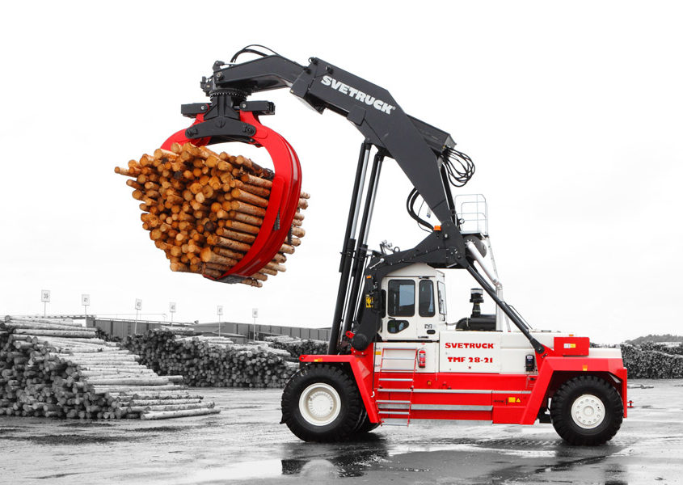
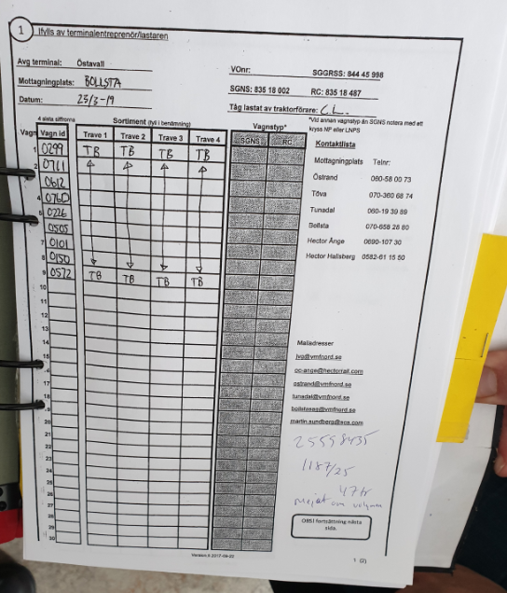
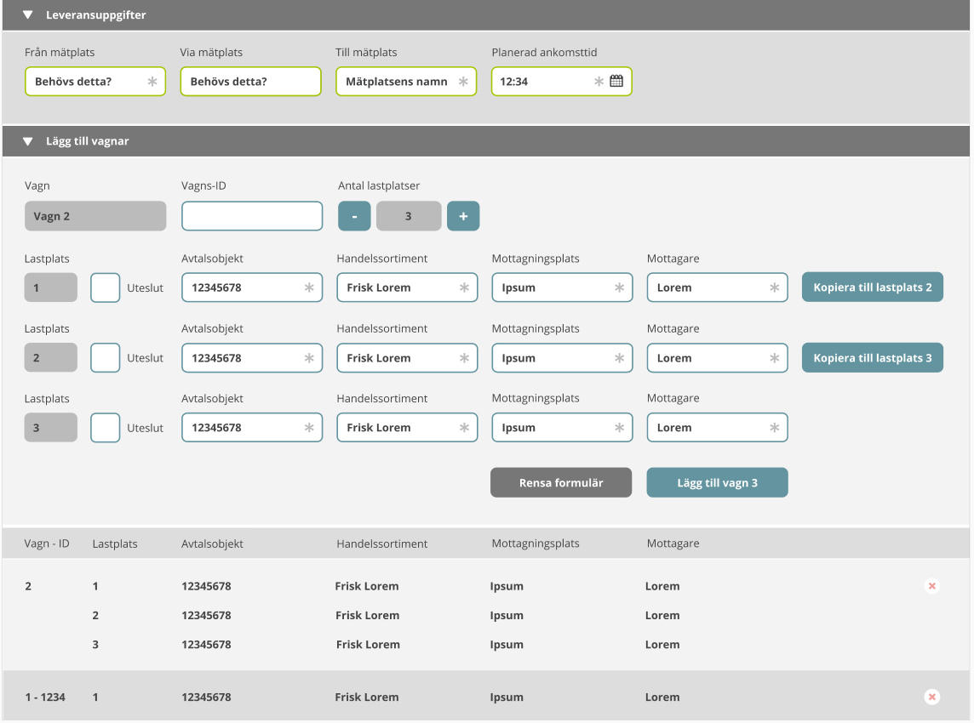
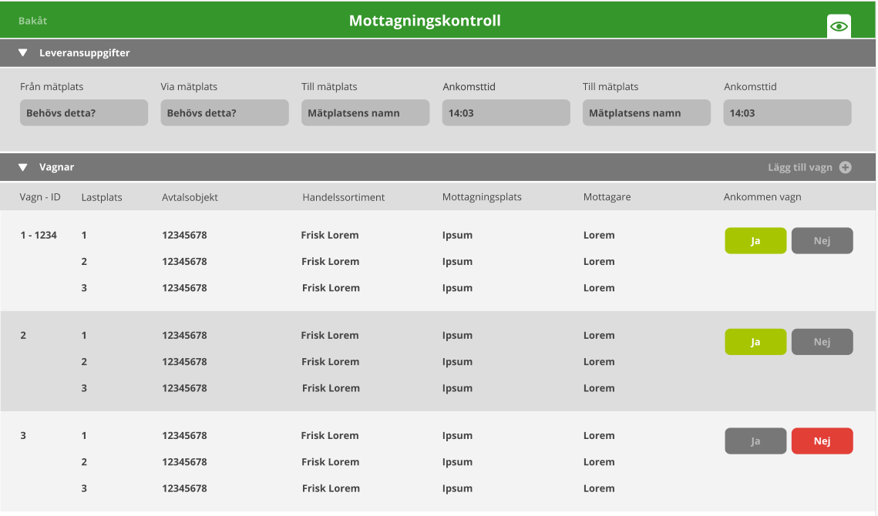
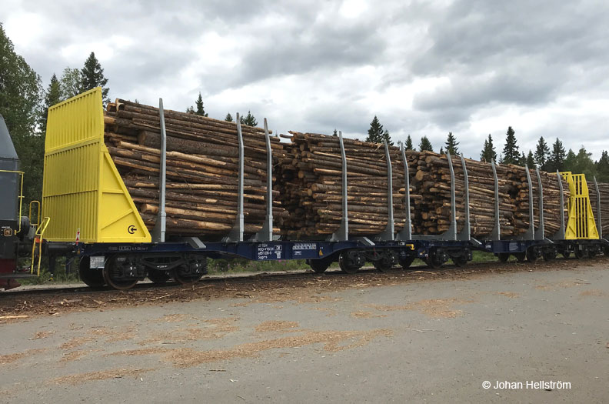
Planera och genomföra mätning av leveranser på järnväg
Genomföra lastning
Planera tågtillfälle
Genomföra mottagningskontroll och räkning av travar i tågtillfälle
Genomföra lossning
Lastmaskinförare eller terminalansvarig skapar lastlista hur tåget lastas.
Lastlistan skickas till mätplats
Lastmaskinförare lastar travar på tåg
Mätare registrerar hur tåget lastats och planerad ankomsttidpunkt
Mätaren genomför mottagningskontroll på ankomna travar, stickprov dras för varje vagn och stickprovstravar märks upp
Tågtillfälle skapas i Mätplatssystemet
Lastmaskinförare lastar av travar

Slide 53
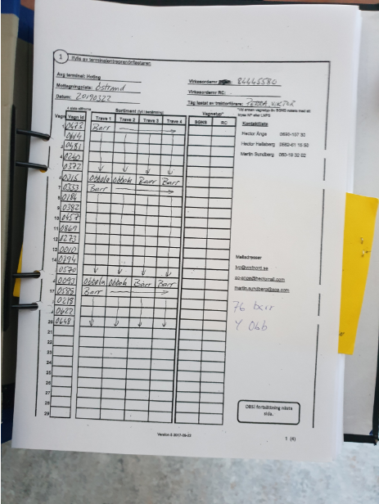
Lastning vid terminal
Traktorföraren lastar tåget och fyller i en vagnslista (avisering) som faxas/mailas till mätaren på mätplatsen och Transportansvarig (Befraktare)
Mätaren vet, via vagnslistan, hur många leveranser (avtalsobjekt, handelssortiment & mottagningsplats) som är tänkt att ingå i leveranstillfället
Lokföraren kör till slutdestinationen via mätplatsen
Vagnslistan kan ha lite olika utseende

Slide 54
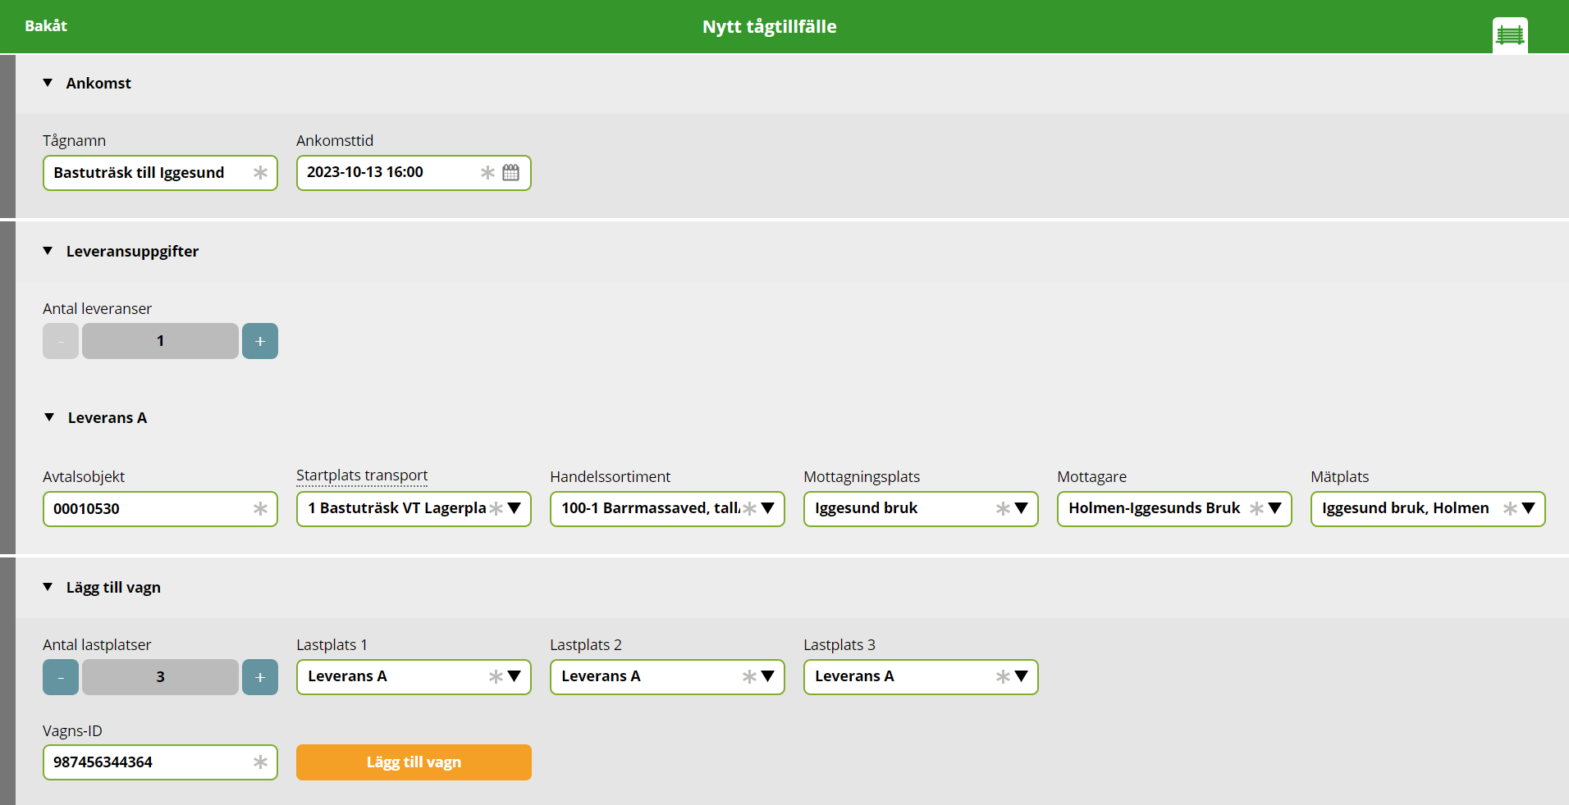
Mätaren förbereder tågtillfälle utifrån lastlistan

Slide 55
Planerat tågtillfälle visas för mätaren i översiktsvyn

Slide 56
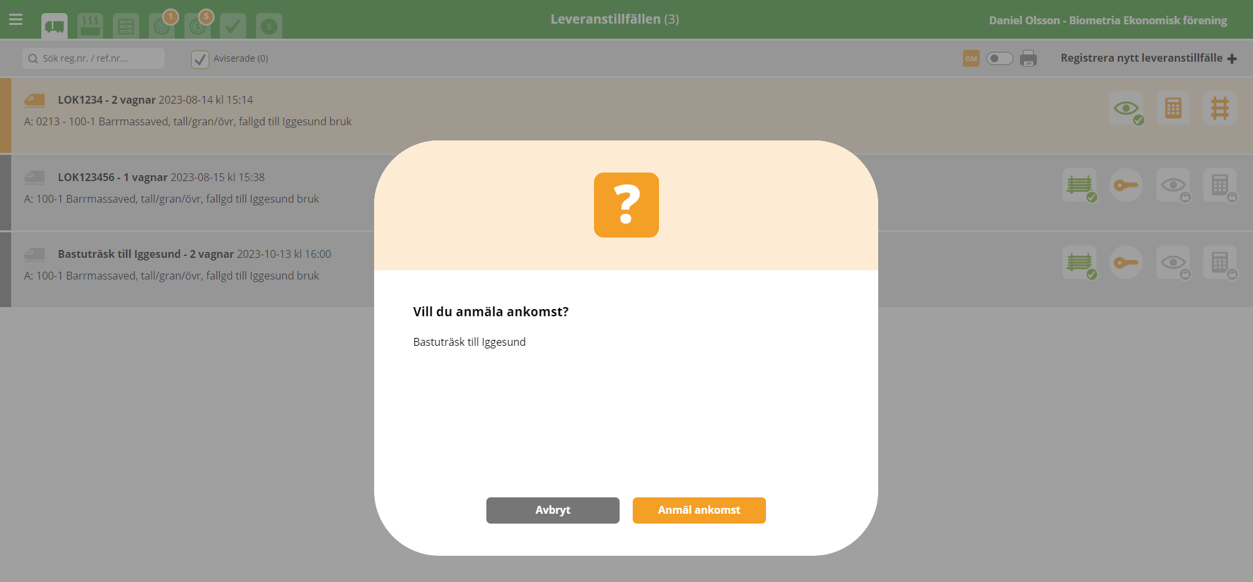
Tåget anländer mätplats och anmäler ankomst

Slide 57
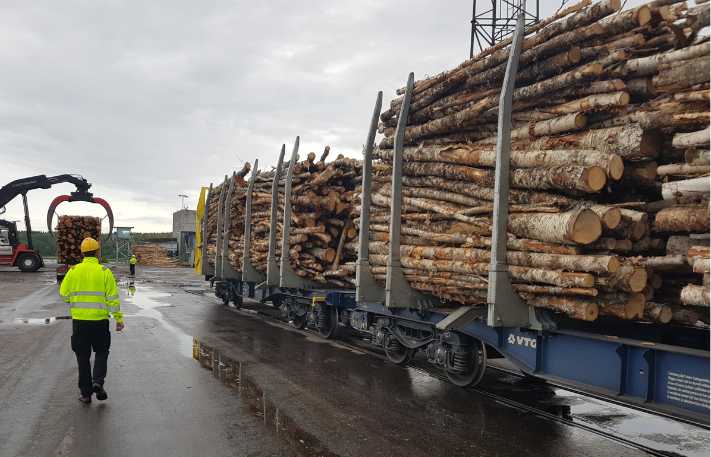
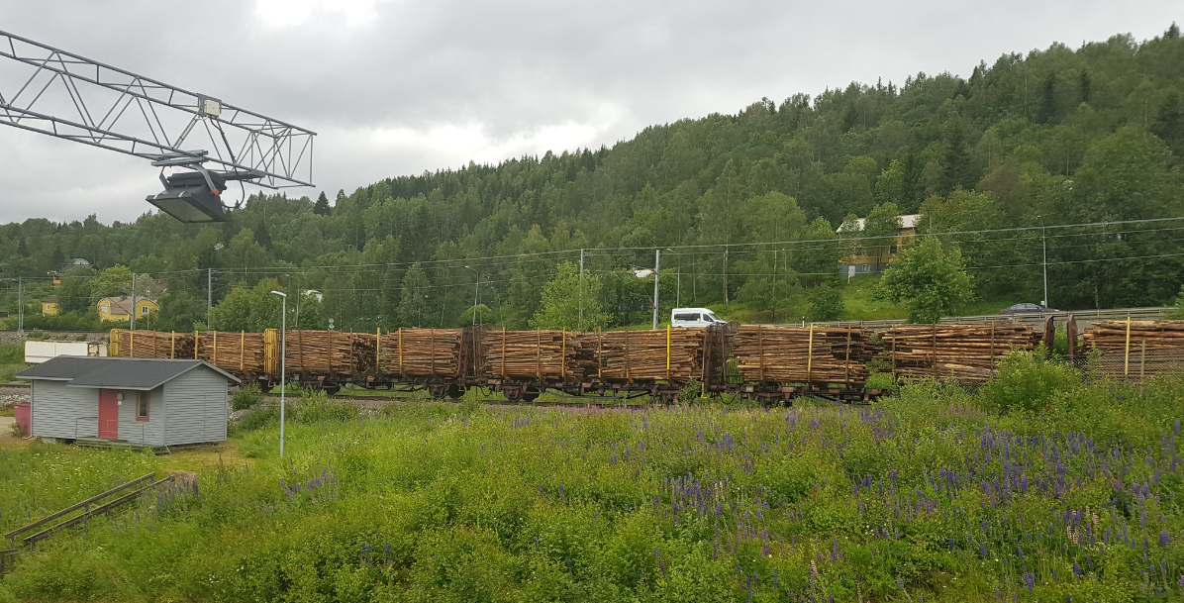
Iggesundsbruk
Mondi Dynäs

Slide 58
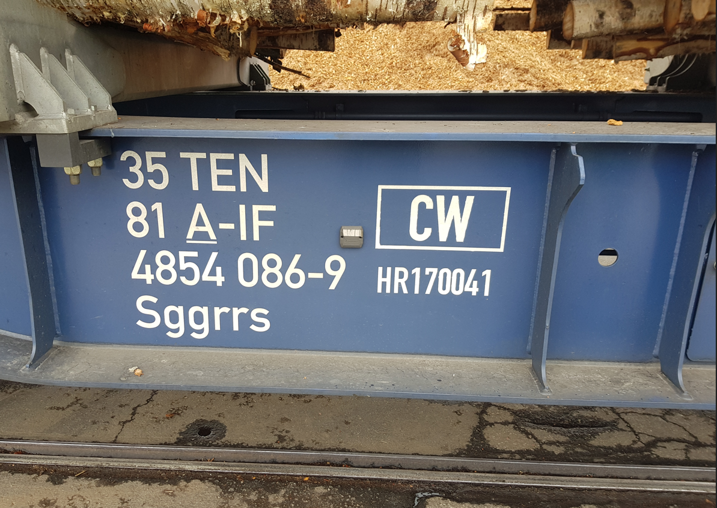

Slide 59
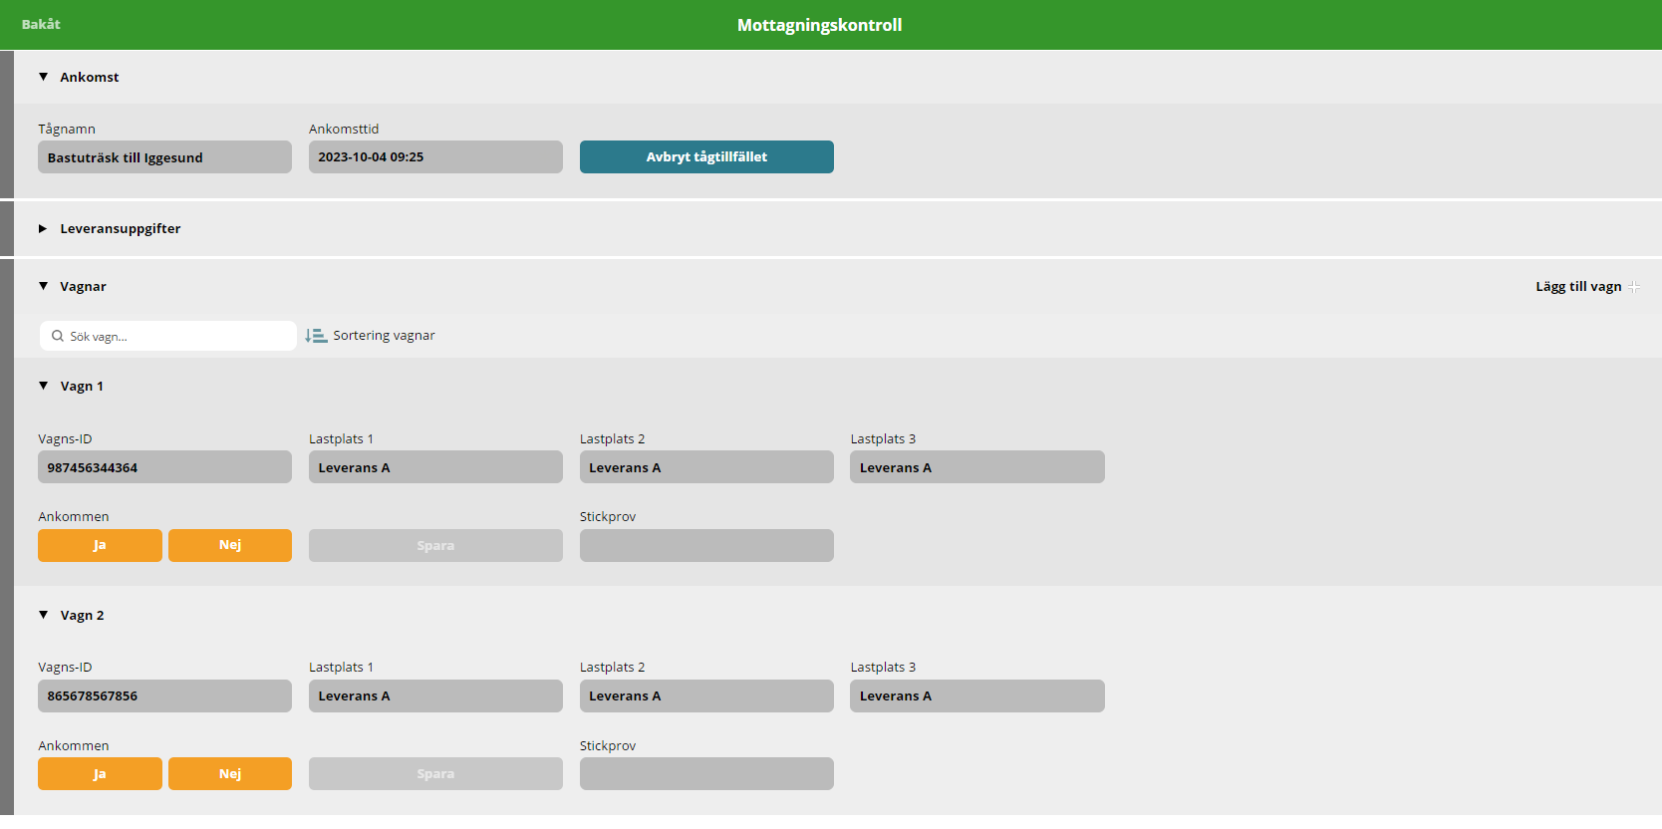
Mottagningskontroll genomförs per tågvagn

Slide 60
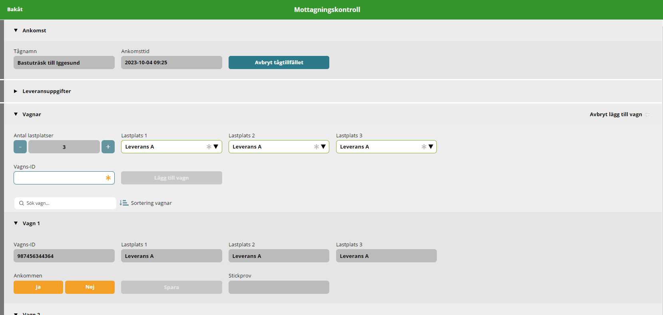
Flexibilitet vid mottagningskontroll om fler vagnar har lagts till eller växlats av på sträckan

Slide 61
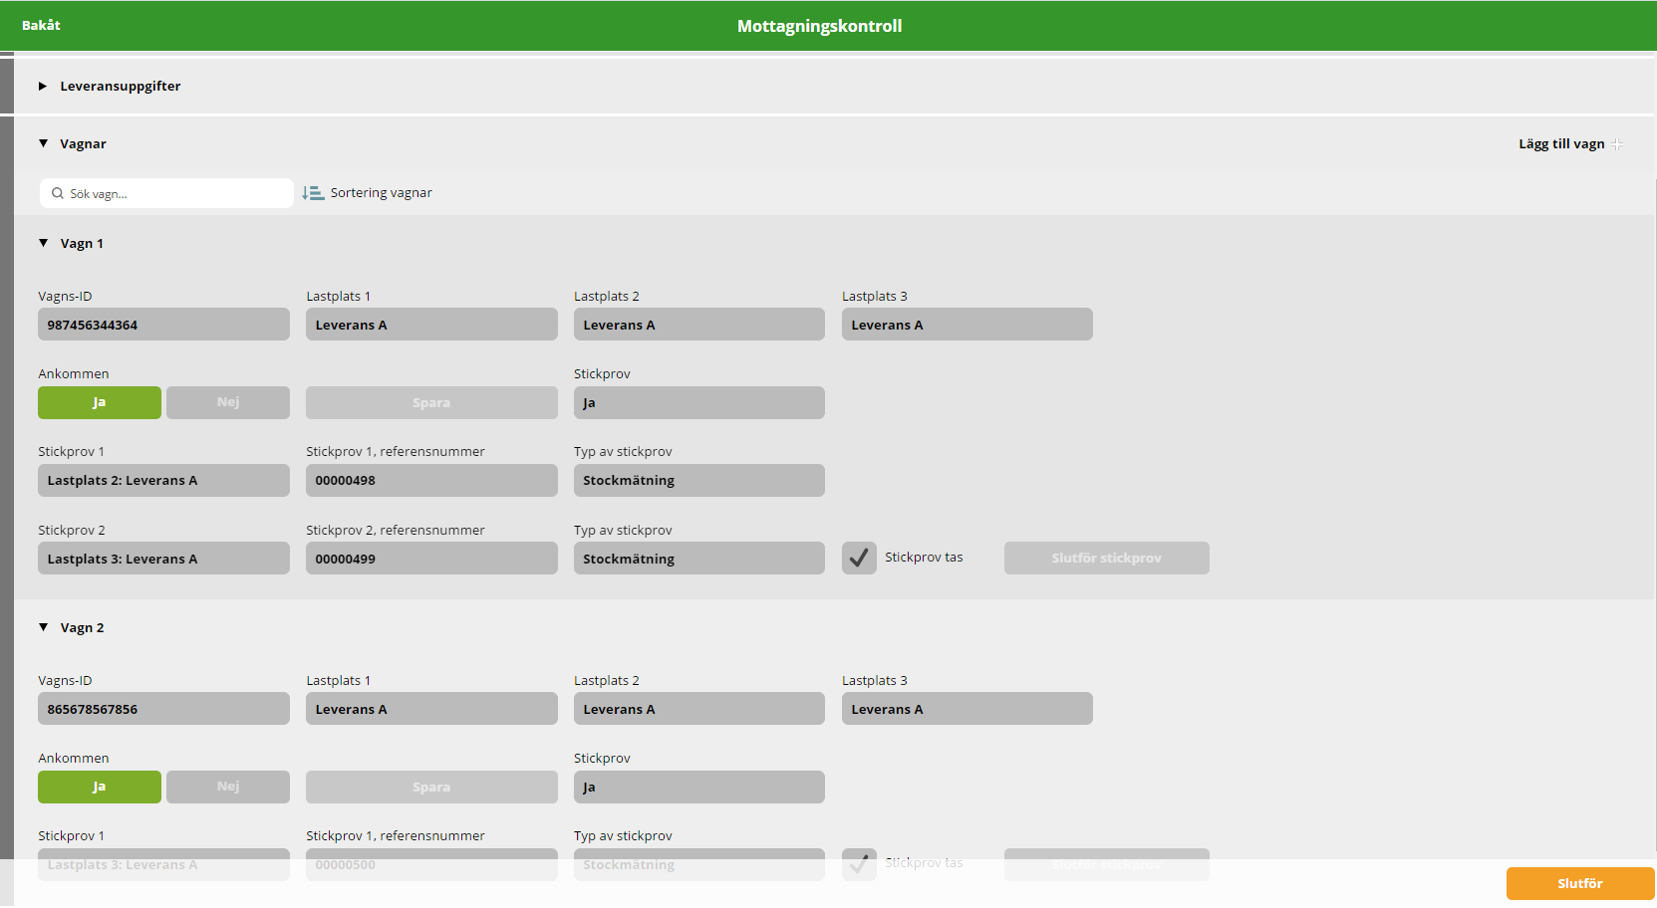
Stickprov kvitteras och stickprovstravar lastas av separat

Slide 62
Mottagningskontroll utförd

Slide 63
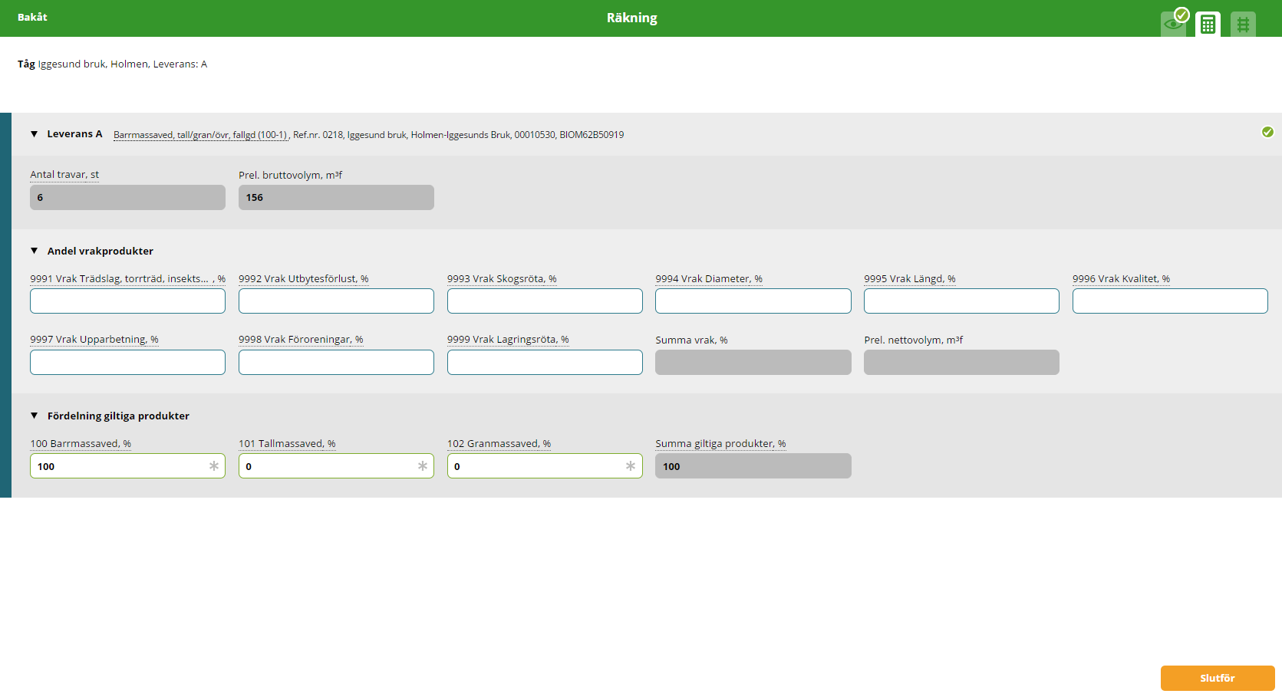
Räkning och produktfördelning för leveransgilla travar

Slide 64
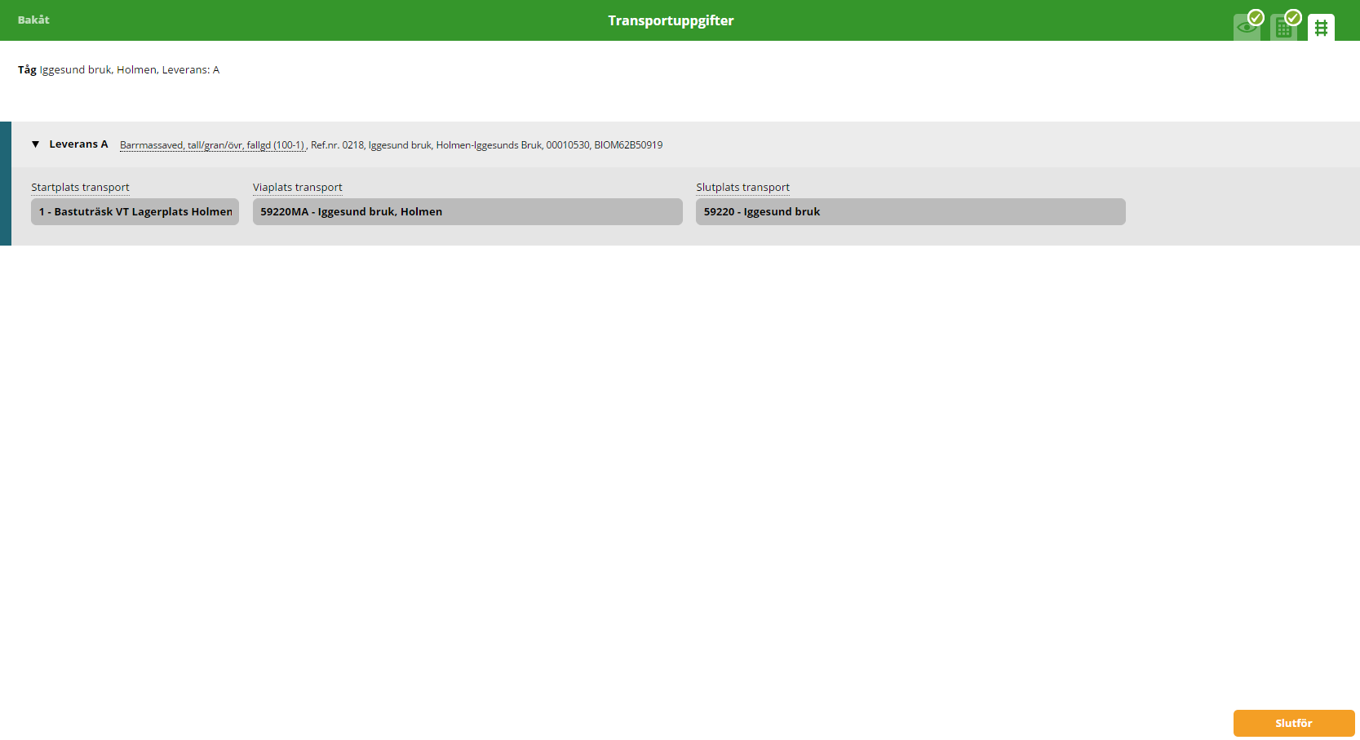
Transportuppgifter för tåg

Slide 65
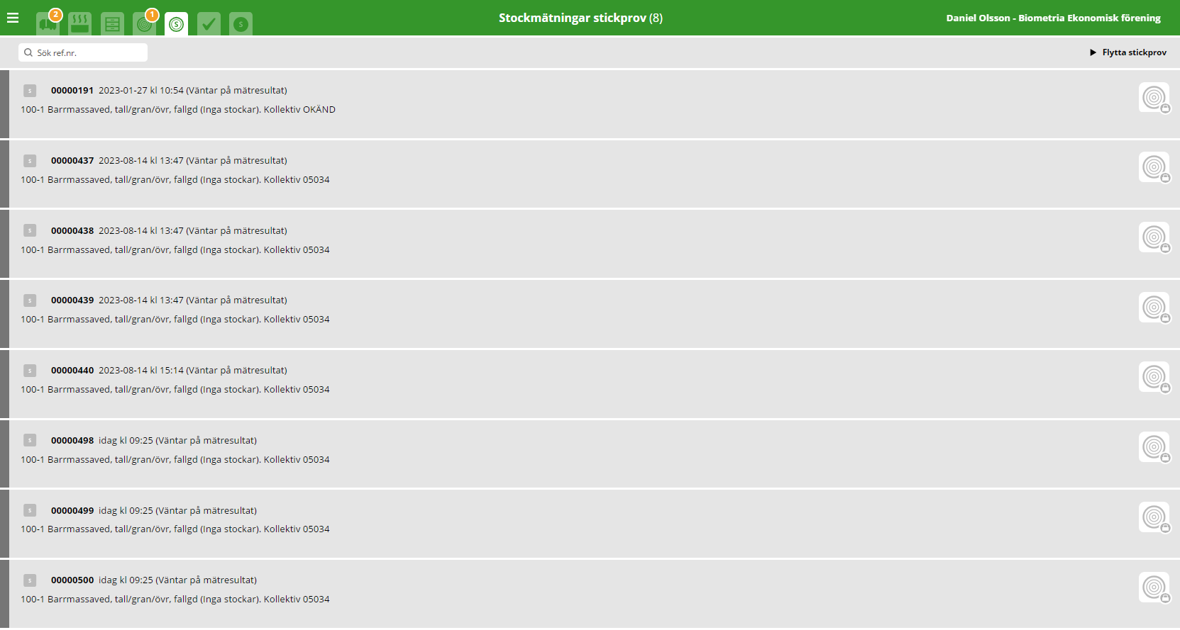
Väntande stickprover

Slide 66
Sammanfattning
Genomföra lastning
Planera tågtillfälle
Genomföra mottagningskontroll och räkning av travar i tågtillfälle
Genomföra lossning
Lastmaskinförare eller terminalansvarig skapar lastlista hur tåget lastas.
Lastlistan skickas till mätplats
Lastmaskinförare lastar travar på tåg
Mätare registrerar hur tåget lastats och planerad ankomsttidpunkt
Mätaren genomför mottagningskontroll på ankomna vagnar, stickprov dras för varje vagn och stickprovstravar märks upp
Tågtillfälle skapas i Mätplatssystemet
Lastmaskinförare lastar av travar

Slide 67
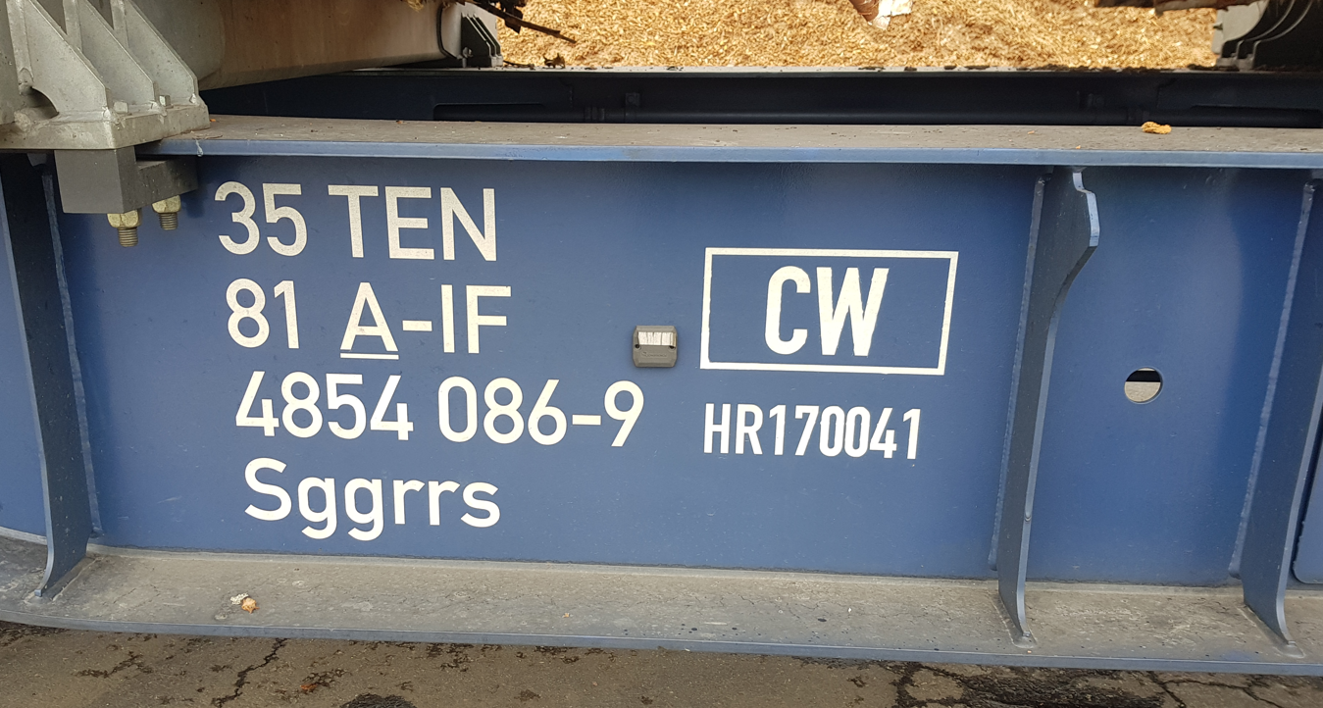
Tänkbar utveckling…
Genomföra lastning
Planera tågtillfälle
Genomföra mottagningskontroll på tågtillfälle
Genomföra lossning
Lastmaskinförare lastar travar på tåg
Lastmaskinförare registrerar hur tåget lastats och planerad ankomsttidpunkt
Lastmaskinförare genomför mottagningskontroll och RFID bekräftar ankomna vagnar och stickprov dras
Tågtillfälle skapas i Mätplatssystemet
Lastmaskinförare lastar av travar

Slide 68
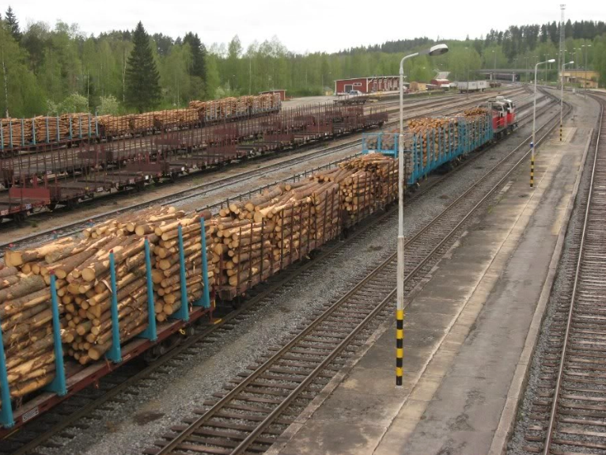
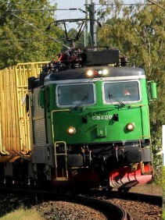
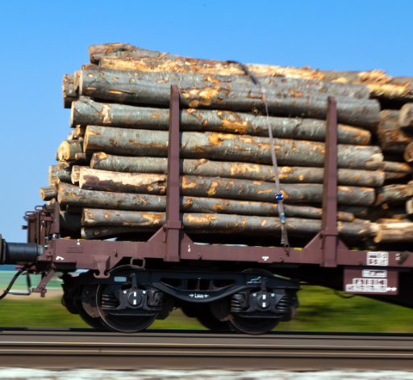
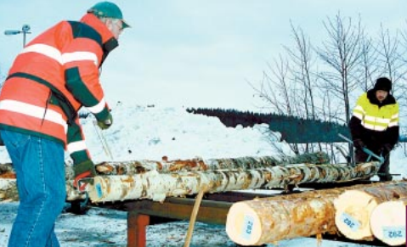
Räkningskollektiv vid tågtransporter
Mottagningskontroll
Räkning av travar i leverans
Transportuppgifter
Ordinarie mätningsflöde
Produktfördelning
Måttslag enligt FLK
Måttslagskvalitet 1el 2
Räkning av trave
Stockmätning
Mätningsflöde
för stickprov

Slide 69
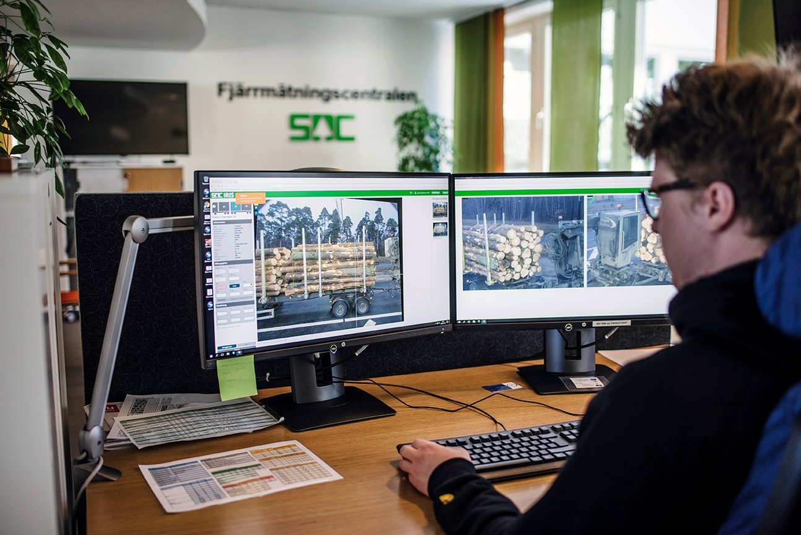
Räkningskollektiv vid tågtransporter
Mottagningskontroll
Räkning av travar i leverans
Transportuppgifter
Ordinarie mätningsflöde
Produktfördelning
Måttslag enligt FLK
Måttslagskvalitet 1el 2
Räkning av trave
Travmätning
Mätningsflöde
för stickprov

Slide 70
Fördelar
Bättre IT-stöd för att planera, avisera och genomföra mätning av leveranser på tåg i VIOL 3
Skapar förutsättningar för en mer automatiserad och effektiv mätning
Mätplatsstödet blir en tydligare länk i den digitala kedjan
Mindre arbetsintensivt än travmätning då arbetet som ska utföras på relativt kort tid
Ingen lägre mätnoggrannhet än travmätning
Kräver ingen extrapersonal vid de tillfällen som tåg ska mätas
Minskad risk för mätaren ur en arbetsmiljösynpunkt
Mätaren behöver inte röra sig i direkt närhet av tåget och de lastmaskiner som rör sig ute på planen

Slide 71
Nackdelar
Kulturförändring att övergå till tillämpning av kollektiv och utföra stickprovsmätning på rundvirke, ffa i södra Sverige

Slide 72
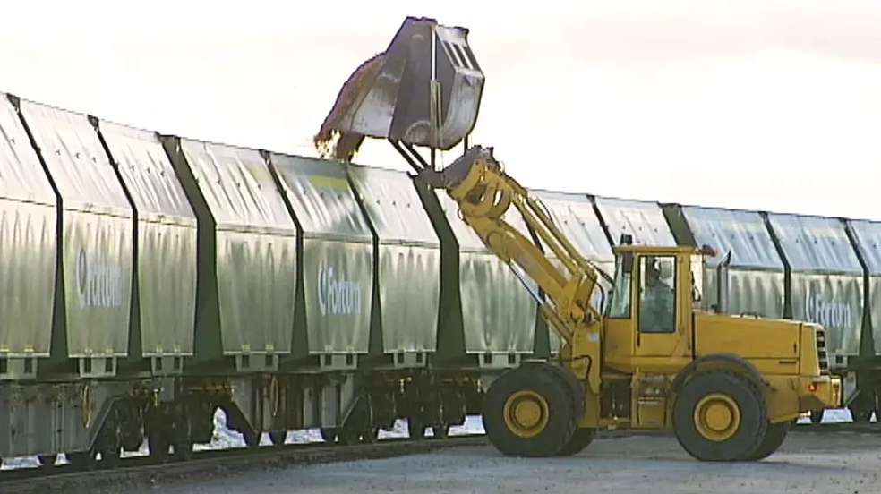
Cellulosaflis/Bränsleflis

Slide 73
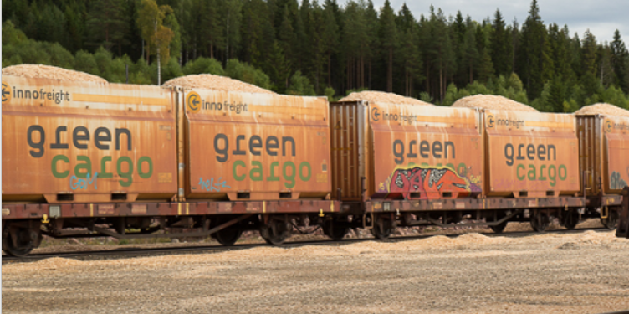
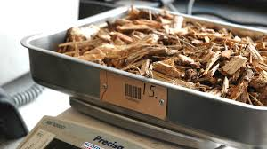
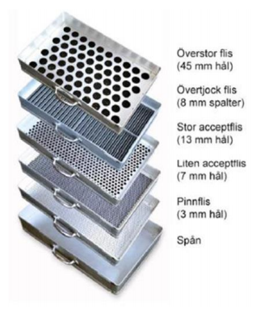
Leveranser av cellulosaflis till massabruk som levereras på järnväg (Kollektivvariant 5)
Mottagningskontroll av skäppa utan fysisk märkning m3s
Vägning av lev. bruttovikt inkl. kollektivomv. (ttv):
Ordinarie mätningsflöde
Torrhaltsbestämning
av prov (ttv)
Fraktionsbestämning (Sållning)
Mätningsflöde
Stickprov

Slide 74
Leveranser av bränsleflis till terminal som levereras på järnväg
Mottagningskontroll av skäppa utan fysisk märkning m3s
Torrhalts-
Bestämning
Vägning av lev bruttovikt (ttv, MWh)
Ordinarie mätningsflöde

Slide 75
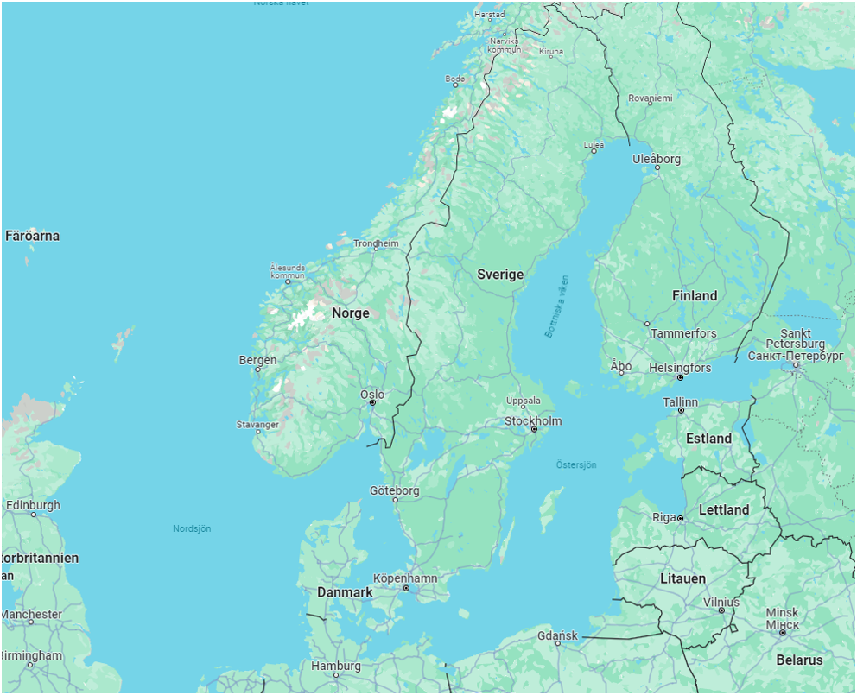
Sjötransporter
Avgångshamn
Ankomsthamn
Arbetsmaterial
Ankomsthamn
Avgångshamn
Avgångshamn
Ankomsthamn

Slide 76
Andvändningsfall
Arbetsmaterial
Ersättningsgrundande mätning i utländsk avgångshamn med mätning för transportersättning i ankomsthamn​
Ersättningsgrundande mätning i utländsk avgångshamn utan mätning för transportersättning i ankomsthamn​
Ersättningsgrundande mätning (vägning) i svensk ankomsthamn med kollektiv​
3a. Vägning med fordonsvåg med registrering av transportuppgifter (Begränsade kollektiv, Kollektivvariant 4 & 6)​
3b. Vägning med fordonsvåg utan registrering av transportuppgifter (Begränsade kollektiv, Kollektivvariant 4 & 6)​
3c. Vägning med hamnkran utan registrering av transportuppgifter (Begränsade kollektiv, Kollektivvariant 4 & 6)​
Ersättningsgrundande mätning (travmätning, vägning etc. utan kollektiv) i svensk ankomsthamn​
4a.med mätning för transportersättning i ankommande hamn​
4b. utan mätning för transportersättning i ankommande hamn​​
Ersättningsgrundande mätning (travmätning, vägning etc.) i svensk avgångshamn​
Avgångsmätning från Svensk hamn till utländsk hamn​
a) Mäts på lastbil vid ankomst till avgångshamnen (Mottagningsplats 1) samt vid lossning av fartyg ankomsthamn(mottagningsplats)

Slide 77
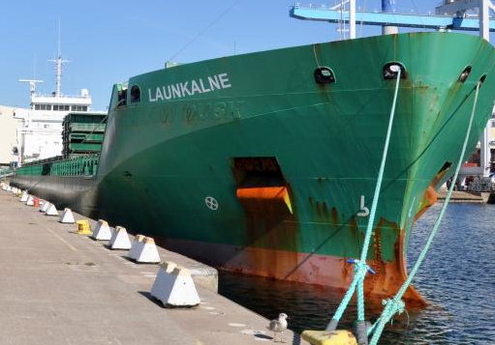
Mottagningsplats: Gussjö Bruk
”Lagerförflyttning” från ankommande hamn till förbrukande industri
Arbetsmaterial
(Ankomsthamn)
Hämtplats: Luleå
Mätningsflöde utan ersättningsgrundande mätningstjänst
Östersjön
Mottagnings-kontroll
MTJ-100005
Vägning
MTJ-700015
Mätplats: Gussjö Bruk
Mätande företag: Biometria
(Avgångshamn)
Mottagningsplats: Tallinnshamn
Ersättningsgrundande mätning av råvara i avgående hamn
Mottagningsplats: Gussjö Bruk
Mätningsflöde
5000m3f
Bestämning av bruttovolym
MTJ-500004
Viol 2
Fria termer
Frångrepp
Transportslag
LKF
Lägesrader ”transportfliken”
Mätplats: Tallinshamn
Mätande företag: VMF Latvia

Slide 78
Site: Luleå
Lagerställe:
Mottagningsplats: Luleåhamn, Land: Sverige
Mätplats: Luleåhamn, Land Sverige
Ref Mätplats: Stockholm Land:Sverige
Arbetsmaterial
Avgångshamn
Ankomsthamn
Site: Gussjöbruk
Lagerställe:
Mottagningsplats: Gussjöbruk, Land: Sverige Mätplats: Gussjö bruk, Land: Sverige
Site: Stockholm
Lagerställe:
Mottagningsplats: Stockholmshamn, Land: Sverige Mätplats: Stockholm, Land: Sverige
Ref. Mätplats: Gdansk Land: Polen
Site: Tallinshamn
Lagerställe:
Mottagningsplats: Tallinshamn, Land: Estland Mätplats: Tallinshamn, Land: Estland
Ankomsthamn
Avgångshamn
Site: Gdansk
Lagerställe:
Mottagningsplats: Gdansk, Land: Polen Mätplats: Gdansk Land:Polen
Avgångshamn
Ankomsthamn

Slide 79
1. Ersättningsgrundande mätning i utländsk avgångshamn med mätning för transportersättning i ankomsthamn​
Site: Tallins hamn
Mottagningsplats: Tallins hamn
Arbetsmaterial
Fraktsedel: Bill of LadingID
Destinering sker till ->
Avtalsobjekt 00000001
Ref till AO: 00000002
Site: Gussjö bruk
Mottagningsplats: Gussjö AB
Mätplats: Tallins hamn
Handelssortiment: 103-1 Lövmassaved, björk/asp/al/övr, fallgd
Gussjö AB Latvia
FLK
Gussjö AB
KK
Gussjö Bruk
Site: Luleå hamn
Mottagningsplats: Luleå Hamn
Fraktsedel: Bill of LadingID
Destinering sker till ->
Avtalsobjekt 00000002
Ref till AO: 00000001
Handelssortiment: 103-1 Lövmassaved, björk/asp/al/övr, fallgd
Mottagningsplats: Gussjö bruk
Mätplats: Gussjö bruk
Gussjö AB
FLK
Gussjö Bruk
Ersättningsgrundande mätning för Råvara: Ingen

Slide 80
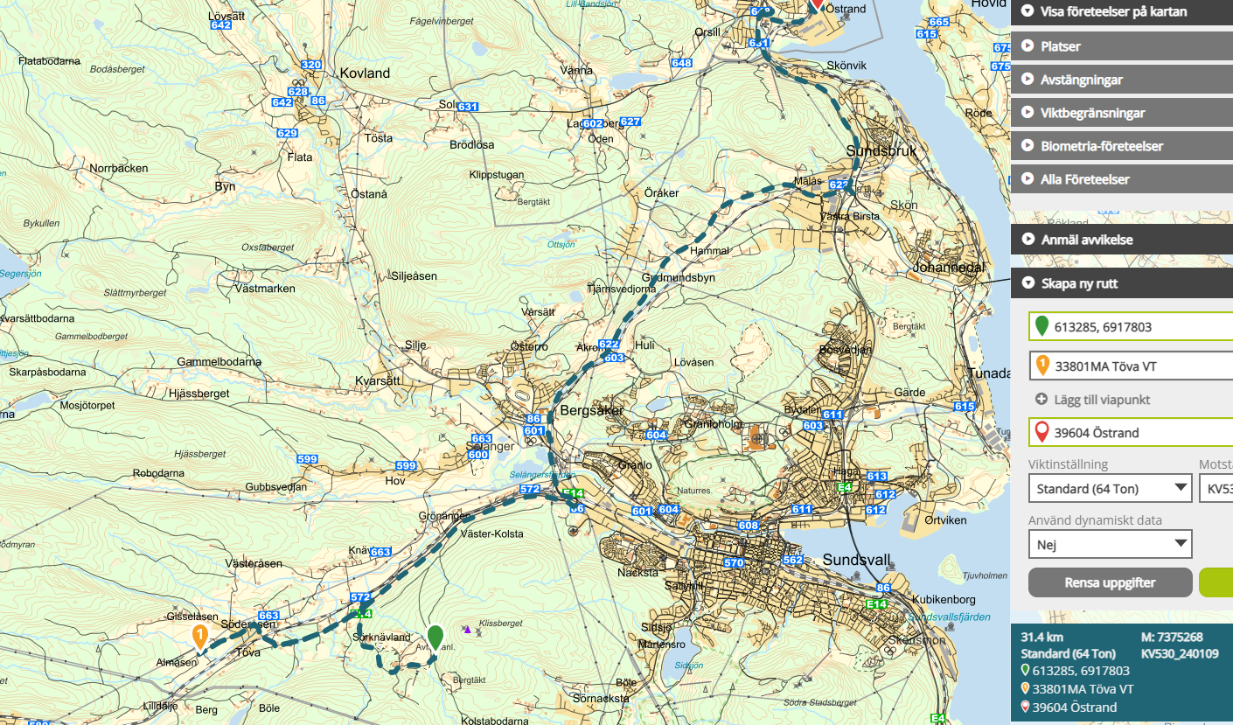
Krönt Vägval VIOL 3 är anpassad mot de nya platsbegreppen
Ruttning från avlägg via mätplats till mottagningplats

Slide 81
Krönt Vägval VIOL 3 är anpassad mot de nya platsbegreppen
Ruttning från hämtplats till mottagningsplats
Ex: hamn till industri, eller transport av flis från ett sågverk till mottagningsplats vid massabruk

Slide 82
Aviserat avstånd som input till transportprisräkningen
Krönt Vägval anropas när bilen är på avlägget
och skickas med i aviseringen

Slide 83
Expanderat nätverk
Införande av expanderat nätverk möjliggör implementering av ny prismodell i transportredovisningen där hänsyn tas till transportarbetet längs rutten.
Kr/ton= konstant1 + konstant2*km + konstant3*KV2(poäng)
Funktionaliteten kommer ej implementeras i VIOL 3 före go-live,
men är en kandidat för införande efter go-live
Delar av branschen testkör nu detta i Skogforskmiljö.
Speglar transportarbetet och hämtas från KV

